Slide 1
На предыдущей лекции
Структурные паттерны, в которых рассматривается вопрос о том, как из классов и объектов образуются более крупные структуры:
Адаптер (Adapter) – стыкует интерфейсы различных классов
Мост (Bridge) – отделяет абстракцию от ее реализации
Компоновщик (Composite) – представляет сложный объект в виде древовидной структуры
Декоратор (Decorator) – динамически добавляет объекту новые обязанности
Фасад (Facade) – одиночный класс, представляющий целую подсистему
Приспособленец (Flyweight) – разделяемый объект, используемый для моделирования множества мелких объектов.
Заместитель (Proxy) – объект, представляющий другой объект.

Slide 2
Паттерны поведения
Паттерны, связанные с алгоритмами и распределением обязанностей между объектами.
Действуют на уровне:
Классов - используют наследование чтобы распределить поведение между классами.
Объектов – используют композицию объектов для организации их совместной работы
Паттерны:
Шаблонный метод (Template Method) – пошаговое определение алгоритма в подклассах;
Интерпретатор (Interpreter) – реализует грамматику языка в виде иерархии классов и реализует интерпретатор как последовательность операций над этими классами;
Итератор (Iterator) – абстрагирует перебор объектов в контейнере;
Наблюдатель (Observer) – управляет зависимостями между объектами через события.
Цепочка обязанностей (Chain of Responsibility) – уменьшает степень связанности классов, посылая запросы не напрямую, а по цепочке кандидатов;
Посредник (Mediator) – уменьшает связанность классов через косвенные ссылки;
Команда (Command) – инкапсулирует запрос в виде объекта, который можно передавать, хранить и т.п.;
Состояние (State) - инкапсулирует состояние объекта так, что его изменение меняет поведение;
Стратегия (Strategy) – инкапсулирует алгоритм объекта, обеспечивая его хранение и замену;
Хранитель (Memento) – выносит во внешний объект внутренне состояние объекта;
Посетитель (Visitor) – инкапсулирует поведение, которое иначе пришлось бы распределять между классами;

Slide 3
Шаблонный метод
Назначение:
Определяет основу алгоритма и позволяет подклассам переопределить некоторые шаги алгоритма, не изменяя структуру в целом.
Применимость:
Чтобы однократно использовать инвариантные части алгоритма, оставляя реализацию изменяющегося поведения на усмотрение подклассов;
Когда нужно вычленить и локализовать в одном классе поведение, общее для всех подклассов;
Для управления расширениями подклассов – можно определить шаблонный метод так, чтобы он вызывал операции-зацепки (hooks) в определенных точках, расширяя поведение именно в этих точках.

Slide 4
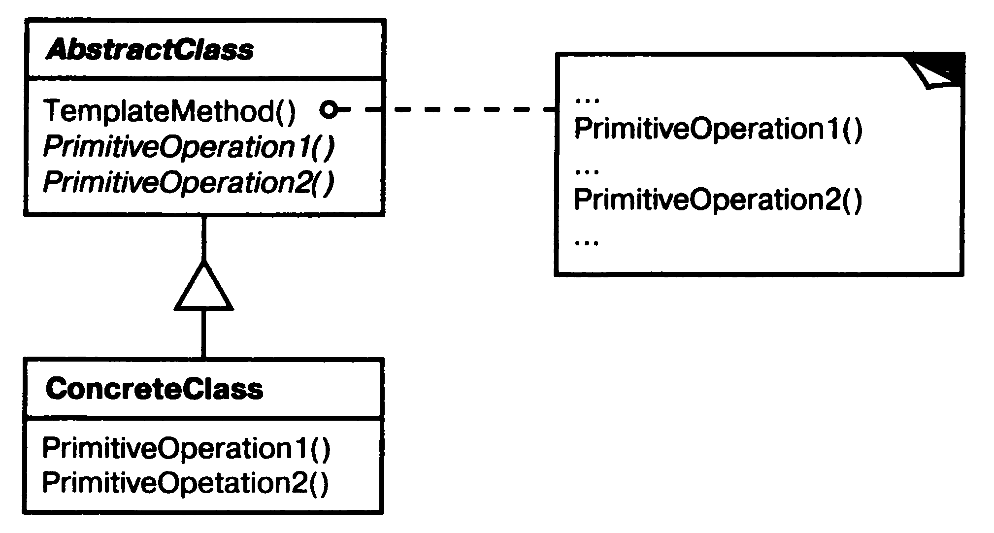
Шаблонный метод – структура

Slide 5
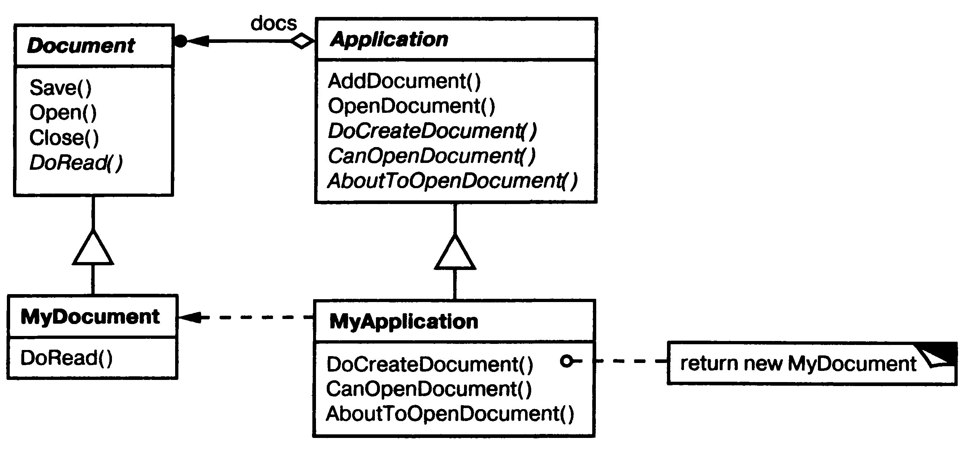
Шаблонный метод – пример
http://www.dofactory.com/net/template-method-design-pattern

Slide 6
Шаблонный метод – пример
public void OpenDocument(string name)
{
if (!CanOpenDocument(name))
{
//Работа с данным документом невозможна
return;
}
Document doc = DoCreateDocument();
docs.Add(doc);
AboutToOpenDocument(doc);
doc.DoRead(name);
OpenDocument(doc);
}

Slide 7
abstract class DataAccessObject // AbstractClass
{
protected string connectionString;
protected DataSet dataSet;
public virtual void Connect()
{
connectionString = "provider=Microsoft.JET.OLEDB.4.0; data source=..\\..\\..\\db1.mdb";
}
public abstract void Select();
public abstract void Process();
public virtual void Disconnect()
{
connectionString = "";
}
public void Run() // Шаблонный метод
{
Connect();
Select();
Process();
Disconnect();
}
}

Slide 8
class Categories : DataAccessObject //ConcreteClass
{
public override void Select()
{
string sql = "select CategoryName from Categories";
OleDbDataAdapter dataAdapter = new OleDbDataAdapter(sql, connectionString);
dataSet = new DataSet();
dataAdapter.Fill(dataSet, "Categories");
}
public override void Process()
{
Console.WriteLine("Categories ---- ");
DataTable dataTable = dataSet.Tables["Categories"];
foreach (DataRow row in dataTable.Rows)
{
Console.WriteLine(row["CategoryName"]);
}
Console.WriteLine();
}
}

Slide 9
class Products : DataAccessObject // A 'ConcreteClass' class
{
public override void Select()
{
string sql = "select ProductName from Products";
OleDbDataAdapter dataAdapter = new OleDbDataAdapter(sql, connectionString);
dataSet = new DataSet();
dataAdapter.Fill(dataSet, "Products");
}
public override void Process()
{
Console.WriteLine("Products ---- ");
DataTable dataTable = dataSet.Tables["Products"];
foreach (DataRow row in dataTable.Rows)
{
Console.WriteLine(row["ProductName"]);
}
Console.WriteLine();
}
}

Slide 10
static void Main()
{
DataAccessObject daoCategories = new Categories();
daoCategories.Run();
DataAccessObject daoProducts = new Products();
daoProducts.Run();
Console.ReadKey();
}

Slide 11
Шаблонный метод – примечания
Инвертированная структура вызовов (т.н. «Принцип Голливуда» - «не звоните нам, мы сами Вам позвоним») – родительский класс вызывает методы подкласса, а не наоборот.
Часть методов базового класса можно переопределить – если это операции-зацепки (hooks).
Часть методов базового класса необходимо переопределить – если это абстрактные методы.
Переопределяемые методы должны быть виртуальными для корректной полиморфной работы.
Переопределяемые методы рекомендуется определять как protected, чтобы иметь возможность их переопределения потомками и, в то же время, избежать их использования напрямую.

Slide 12
Интерпретатор
Назначение:
Для заданного языка определяет представление его грамматики, а также интерпретатор предложений этого языка.
Применимость:
Если есть язык для интерпретации, предложения которого можно представить в виде абстрактных синтаксических деревьев;
Если грамматика языка достаточно проста (иначе решение сильно теряет в эффективности)
Эффективность не является главным критерием (это простой, но не самый эффективный способ работы)

Slide 13
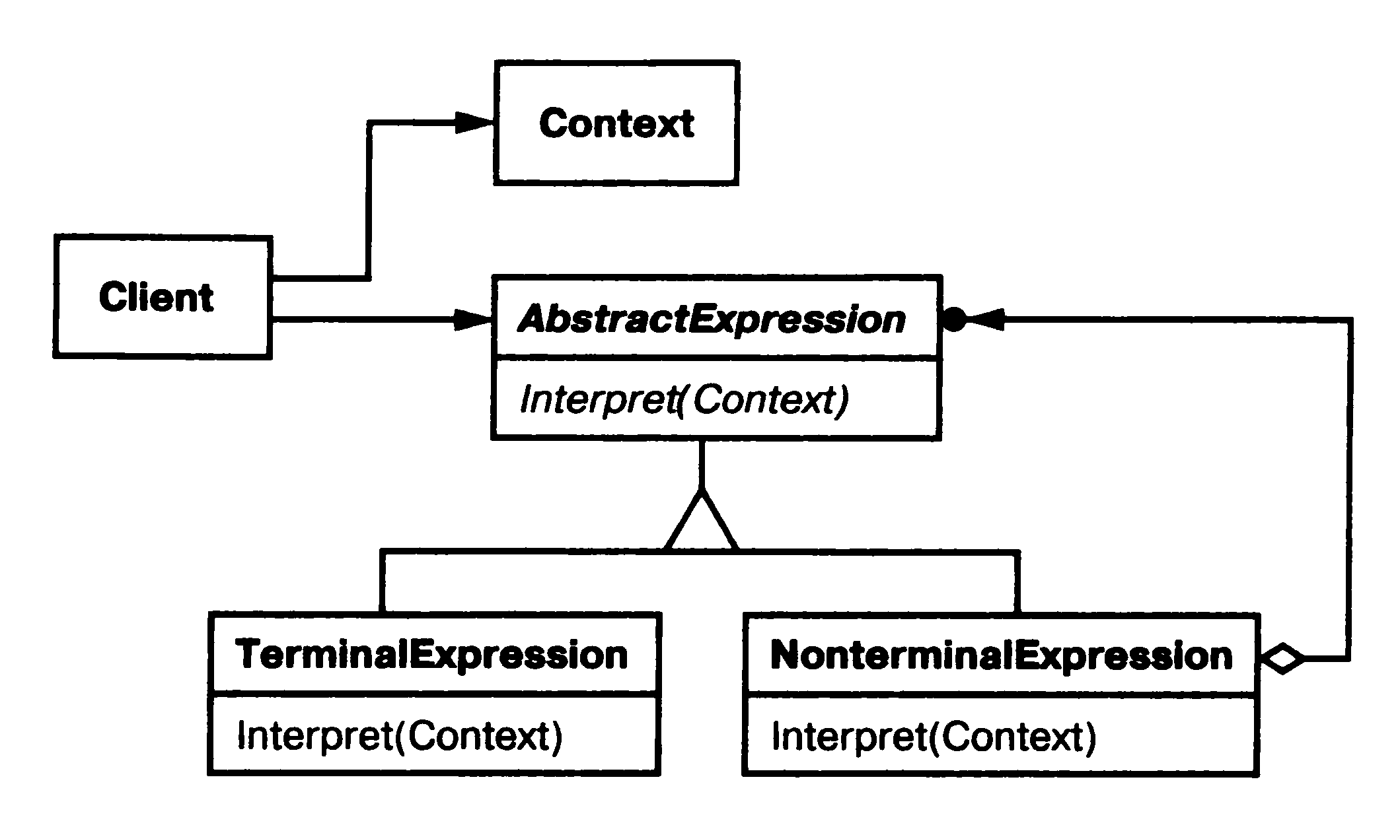
Интерпретатор – структура
http://www.dofactory.com/net/interpreter-design-pattern

Slide 14
Интерпретатор – пример
Римские числа:
Символ обозначает разряд:
I = 1
X = 10;
C = 100;
M = 1000.
Или полуразряд:
V = 5
L = 50
D = 500
Количество единиц в разряде:
1 – 3 : N*{символ разряда} подряд
III, XX, C
4 : {символ разряда}{символ следующего полуразряда}
IV, XL, CD
5 : {символ следующего полуразряда}
6-8 : {символ следующего полуразряда} N*{символ разряда}
VIII, LXX, DC
9 : {символ разряда}{символ следующего разряда}
IX, XC, CM

Slide 15
Интерпретатор – пример
static void Main()
{
string roman = "MCMXXVIII";
Context context = new Context(roman);
// Строим дерево парсеров
List<Expression> tree = new List<Expression>();
tree.Add(new ThousandExpression());
tree.Add(new HundredExpression());
tree.Add(new TenExpression());
tree.Add(new OneExpression());
foreach (Expression exp in tree) // Интерпретируем
exp.Interpret(context);
Console.WriteLine("{0} = {1}", roman, context.Output);
Console.ReadKey();
}

Slide 16
Интерпретатор – пример
class Context
{
private string _input;
private int _output;
public Context(string input)
{ this._input = input; }
public string Input
{
get { return _input; }
set { _input = value; }
}
public int Output
{
get { return _output; }
set { _output = value; }
}
}

Slide 17
Интерпретатор – пример
//AbstractExpression
abstract class Expression
{
public void Interpret(Context context)
{
if (context.Input.Length == 0)
return;
if (context.Input.StartsWith(Nine()))
{
context.Output += (9 * Multiplier());
context.Input = context.Input.Substring(2);
}
else if (context.Input.StartsWith(Four()))
{
context.Output += (4 * Multiplier());
context.Input = context.Input.Substring(2);
}
else if (context.Input.StartsWith(Five()))
{
context.Output += (5 * Multiplier());
context.Input = context.Input.Substring(1);
}
while (context.Input.StartsWith(One()))
{
context.Output += (1 * Multiplier());
context.Input = context.Input.Substring(1);
}
}
public abstract string One();
public abstract string Four();
public abstract string Five();
public abstract string Nine();
public abstract int Multiplier();
}

Slide 18
Интерпретатор – пример
/// <summary>
/// TerminalExpression
/// <remarks>
/// Тысячи (M)
/// </remarks>
/// </summary>
class ThousandExpression : Expression
{
public override string One() { return "M"; }
public override string Four() { return " "; }
public override string Five() { return " "; }
public override string Nine() { return " "; }
public override int Multiplier() { return 1000; }
}
/// <summary>
/// TerminalExpression
/// <remarks>
/// Сотни ( C, CD, D или CM )
/// </remarks>
/// </summary>
class HundredExpression : Expression
{
public override string One() { return "C"; }
public override string Four() { return "CD"; }
public override string Five() { return "D"; }
public override string Nine() { return "CM"; }
public override int Multiplier() { return 100; }
}

Slide 19
Интерпретатор – пример
/// <summary>
/// TerminalExpression
/// <remarks>
/// Десятки (X, XL, L и XC)
/// </remarks>
/// </summary>
class TenExpression : Expression
{
public override string One() { return "X"; }
public override string Four() { return "XL"; }
public override string Five() { return "L"; }
public override string Nine() { return "XC"; }
public override int Multiplier() { return 10; }
}
/// <summary>
/// TerminalExpression
/// <remarks>
/// Единицы (I, II, III, IV, V, VI, VI, VII,
VIII, IX)
/// </remarks>
/// </summary>
class OneExpression : Expression
{
public override string One() { return "I"; }
public override string Four() { return "IV"; }
public override string Five() { return "V"; }
public override string Nine() { return "IX"; }
public override int Multiplier() { return 1; }
}

Slide 20
Итератор
Назначение:
Предоставляет способ последовательного доступа ко всем элементам составного (контейнерного) объекта, не раскрывая его внутреннего представления.
Применимость:
Для доступа к содержимому агрегированных объектов без раскрытия их внутреннего представления;
Для поддержки нескольких активных обходов одного и того же агрегированного объекта;
Для предоставления единообразного представления интерфейса для обхода различных структур данных (полиморфной итерации)

Slide 21
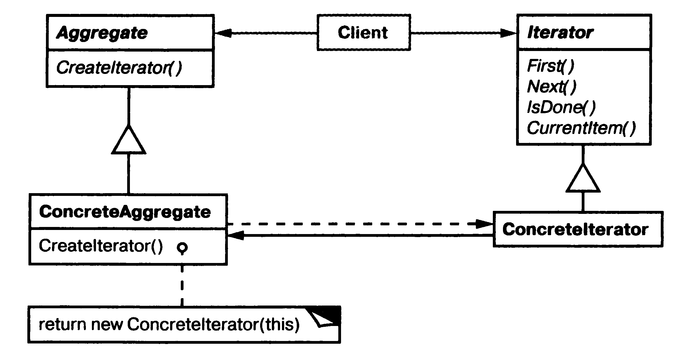
Итератор – структура

Slide 22
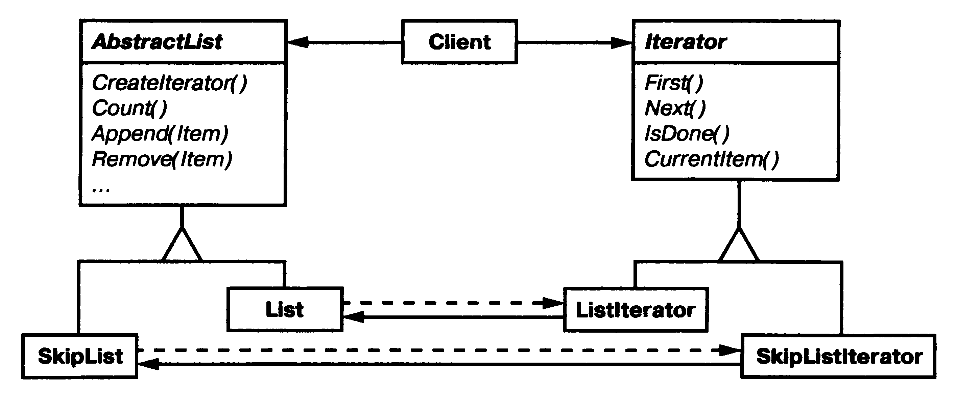
Итератор – пример
http://www.dofactory.com/net/iterator-design-pattern

Slide 23
class Item // A collection item
{ /*…*/ }
interface IAbstractCollection // Aggregate
{
Iterator CreateIterator();
}
class Collection : IAbstractCollection // ConcreteAggregate
{
private ArrayList _items = new ArrayList();
public Iterator CreateIterator() { return new Iterator(this); }
public int Count { get { return _items.Count; } }
public object this[int index] { get { return _items[index]; } set { _items.Add(value); } }
}
interface IAbstractIterator ///Iterator
{
Item First();
Item Next();
bool IsDone { get; }
Item CurrentItem { get; }
}

Slide 24
class Iterator : IAbstractIterator //ConcreteIterator
{
private Collection _collection;
private int _current = 0;
private int _step = 1;
public Iterator(Collection collection) { this._collection = collection; }
public Item First()
{
_current = 0;
return _collection[_current] as Item;
}
public Item Next()
{
_current += _step;
if (!IsDone)
return _collection[_current] as Item;
else
return null;
}
public int Step {get { return _step; } set { _step = value; } }
public Item CurrentItem { get { return _collection[_current] as Item; } }
public bool IsDone { get { return _current >= _collection.Count; } }
}

Slide 25
static void Main()
{
Collection collection = new Collection();
collection[0] = new Item("Item 0");
collection[1] = new Item("Item 1");
collection[2] = new Item("Item 2");
collection[3] = new Item("Item 3");
collection[4] = new Item("Item 4");
collection[5] = new Item("Item 5");
Iterator iterator = collection.CreateIterator();
iterator.Step = 2;
Console.WriteLine("Iterating over collection:");
for (Item item = iterator.First();
!iterator.IsDone; item = iterator.Next())
{
Console.WriteLine(item.Name);
}
}

Slide 26
Итератор – примечания
Итератор инкапсулирует алгоритм обхода и позволяет легко его изменять;
Итератор облегчает интерфейс агрегата;
На одном агрегате одновременно может работать несколько итераторов, т.к. состояние обхода инкапсулировано не в агрегате, а в итераторе;
Устойчивость итератора – способность корректной работы при изменении агрегата (очень дорого, обычно от этого отказываются).

Slide 27
Наблюдатель
Назначение:
Определяет зависимость 1:М между объектами таким образом, что при изменении состояния одного объекта все зависящие от него объекты оповещаются об этом и автоматически обновляются (реагируют).
Применимость:
Если у абстракции есть несколько аспектов, зависящих друг от друга, инкапсуляция этих аспектов в разные объекты позволяет изменять и повторно использовать их независимо;
Когда при модификации одного объекта необходимо оповестить заранее неизвестное множество других объектов.
Когда уведомляющий объект ничего не знает об уведомляемых объектах.

Slide 28
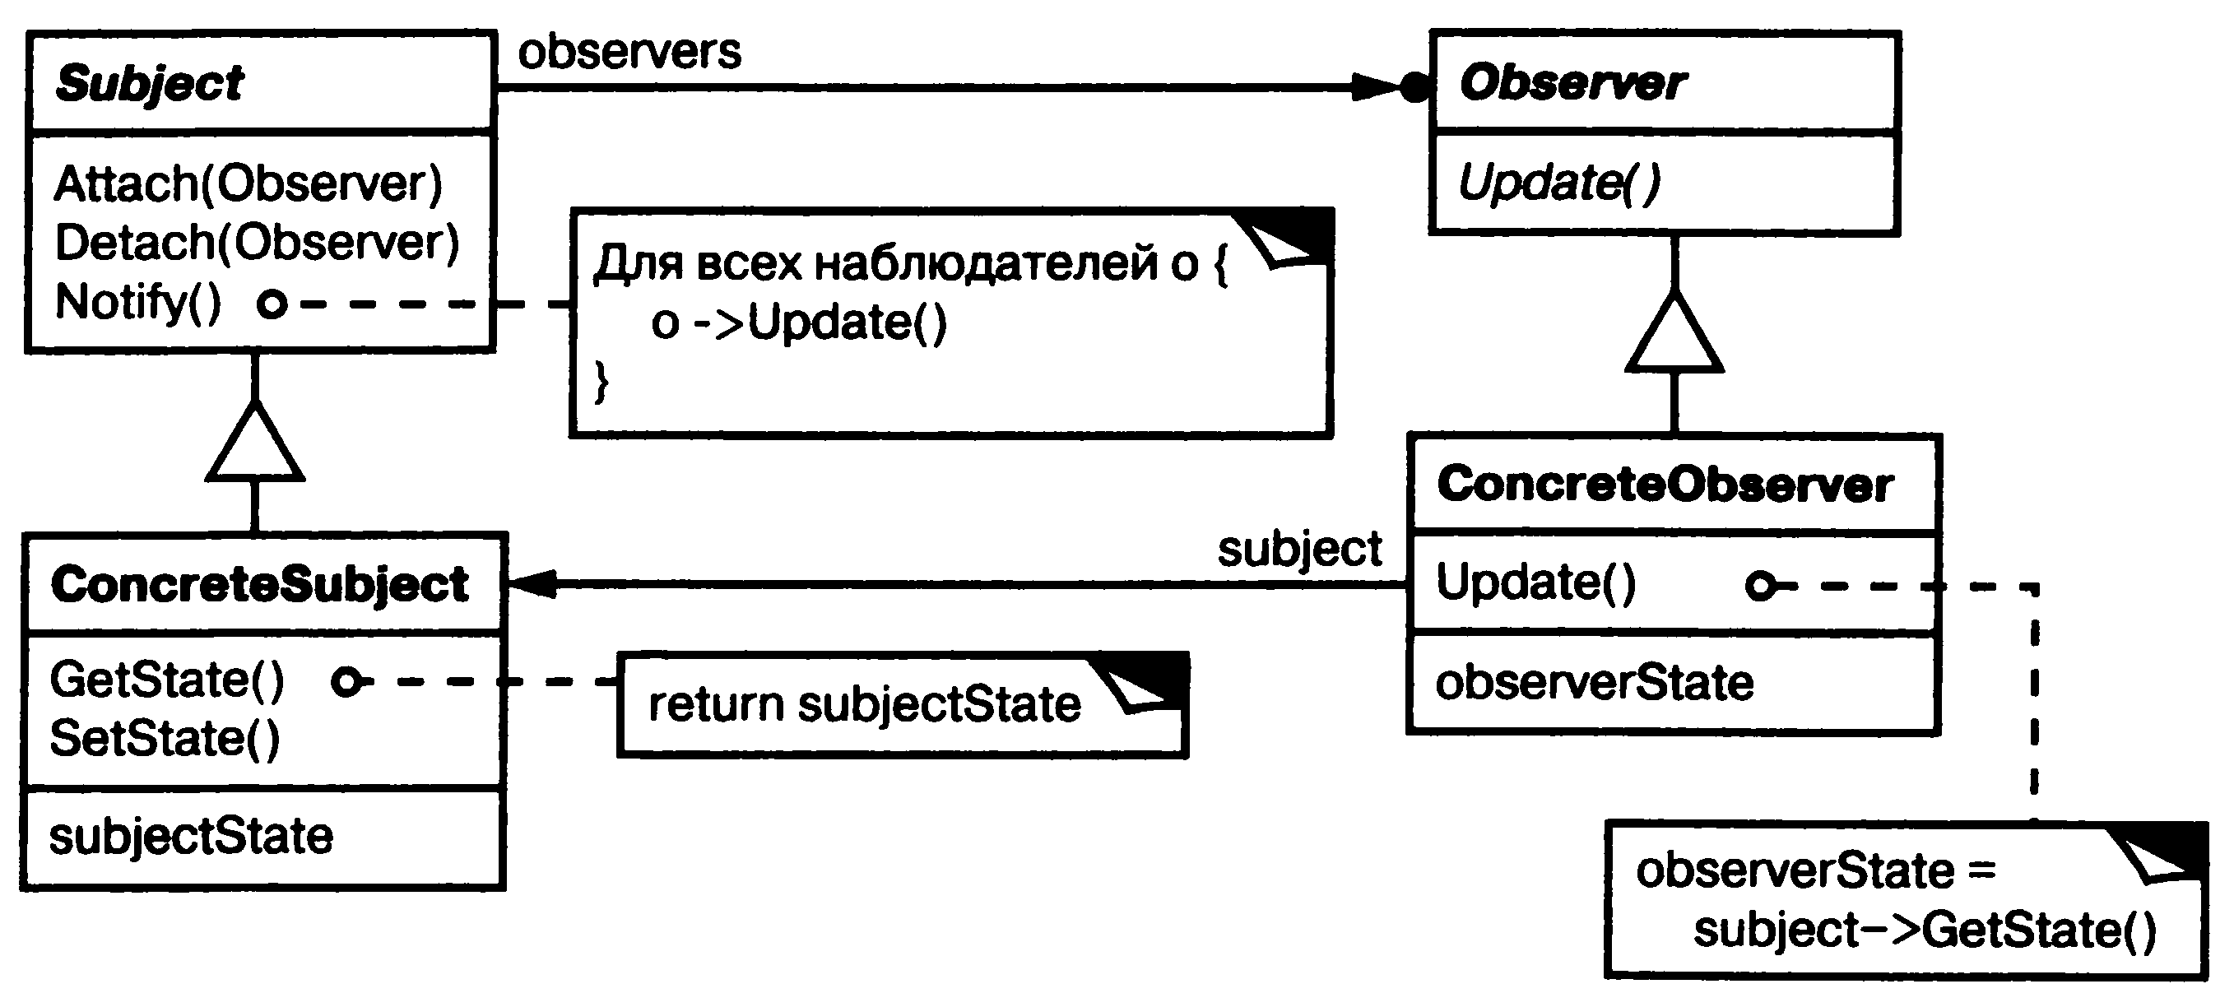
Наблюдатель – структура

Slide 29
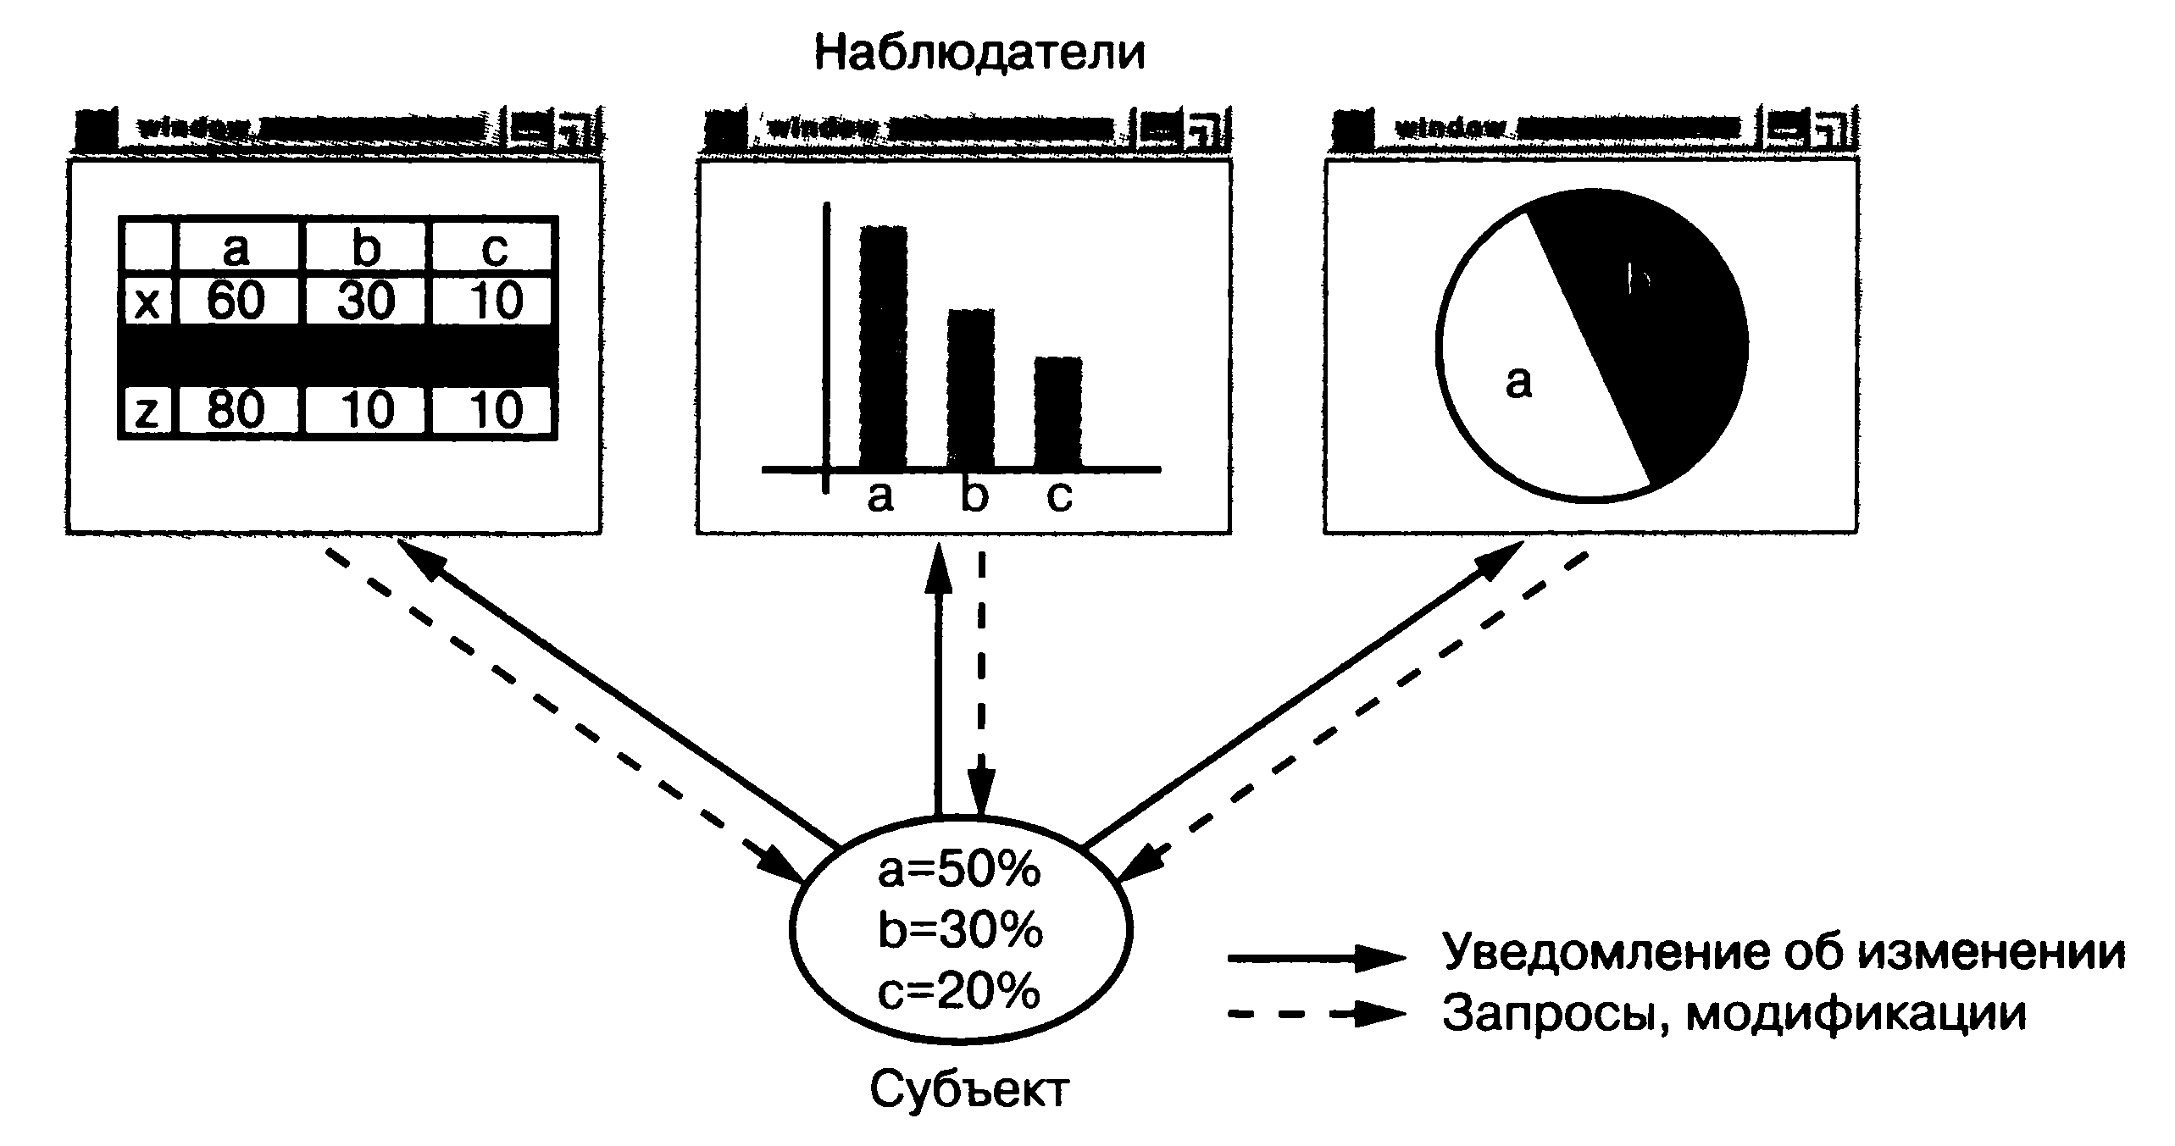
Наблюдатель – пример

Slide 30
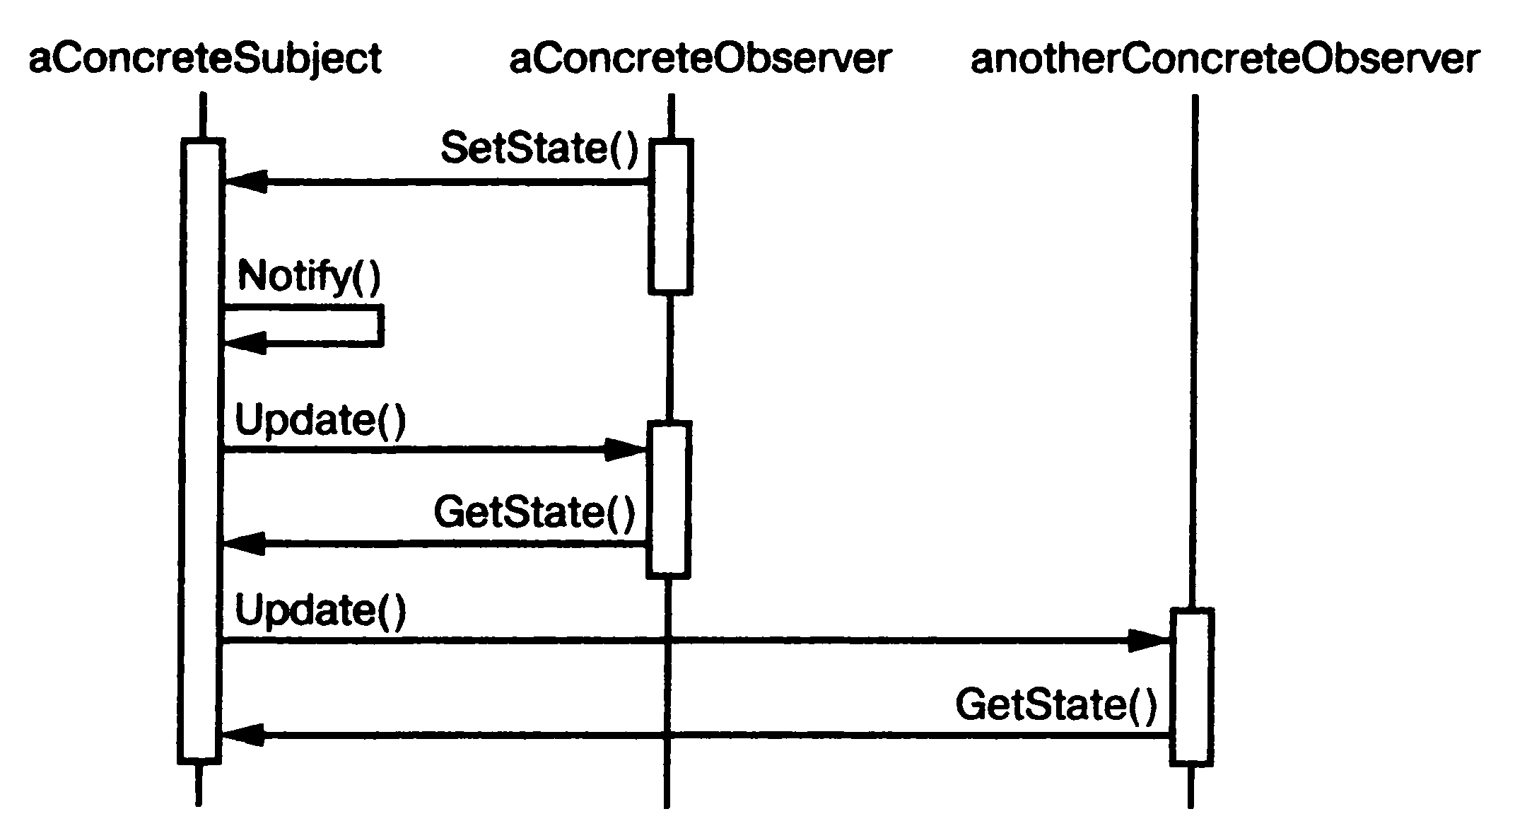
Наблюдатель – пример
http://www.dofactory.com/net/observer-design-pattern

Slide 31
abstract class Stock //Subject
{
private string _symbol;
private double _price;
private List<IInvestor> _investors = new List<IInvestor>();
public Stock(string symbol, double price) { this._symbol = symbol; this._price = price; }
public void Attach(IInvestor investor) { _investors.Add(investor); }
public void Detach(IInvestor investor) { _investors.Remove(investor); }
public void Notify()
{
foreach (IInvestor investor in _investors)
{
investor.Update(this);
}
}
public double Price
{
get { return _price; }
set { if (_price != value) { _price = value; Notify(); }
}
}
public string Symbol { get { return _symbol; }
}
}

Slide 32
class IBM : Stock // ConcreteSubject
{
public IBM(string symbol, double price) : base(symbol, price) { }
}
interface Iinvestor // Observer
{
void Update(Stock stock);
}
class Investor : Iinvestor // ConcreteObserver
{
private string _name;
private Stock _stock;
public Investor(string name) { this._name = name; }
public void Update(Stock stock) { Console.WriteLine("Notified {0} of {1}'s " +
"change to {2:C}", _name, stock.Symbol, stock.Price);
}
public Stock Stock { get { return _stock; } set { _stock = value; } }
}
}

Slide 33
static void Main()
{
// Создаем котировку акций IBM и подключаем инвесторов
IBM ibm = new IBM("IBM", 120.00);
ibm.Attach(new Investor("Sorros"));
ibm.Attach(new Investor("Berkshire"));
// Смена цен нотифицирует инвесторов
ibm.Price = 120.10;
ibm.Price = 121.00;
ibm.Price = 120.50;
ibm.Price = 120.75;
Console.ReadKey();
}

Slide 34
Наблюдатель – примечания
Абстрактная связанность субъекта и наблюдателя – субъекту неизвестны конкретные классы наблюдателей;
Поддержка широковещательной коммуникации – субъект может уведомлять любое количество наблюдателей;
Неожиданные обновления – т.к. заранее неизвестно количество реагирующих объектов, и характер этой реакции, возможны сюрпризы.
Возможность передачи информации (например, через EventArgs) непосредственно при нотификации (push-модель), вместо получения состояния отдельным вызовом (pull-модель)
Необходимость отписки от наблюдения перед удалением наблюдателя.

Slide 35
Цепочка обязанностей
Назначение:
Позволяет избежать привязки отправителя запроса к его получателю, давая шанс обработать запрос нескольким объектам.
Связывает объекты-получатели в цепочку и передает запрос вдоль этой цепочки пока его не обработают
Применимость:
Есть более одного объекта, способного обработать запрос, причем нужный обработчик заранее неизвестен и должен быть найден в процессе обработки
Необходимо отправить запрос одному из нескольких объектов, не указывая, кому именно
Набор объектов-обработчиков должен задаваться динамически

Slide 36
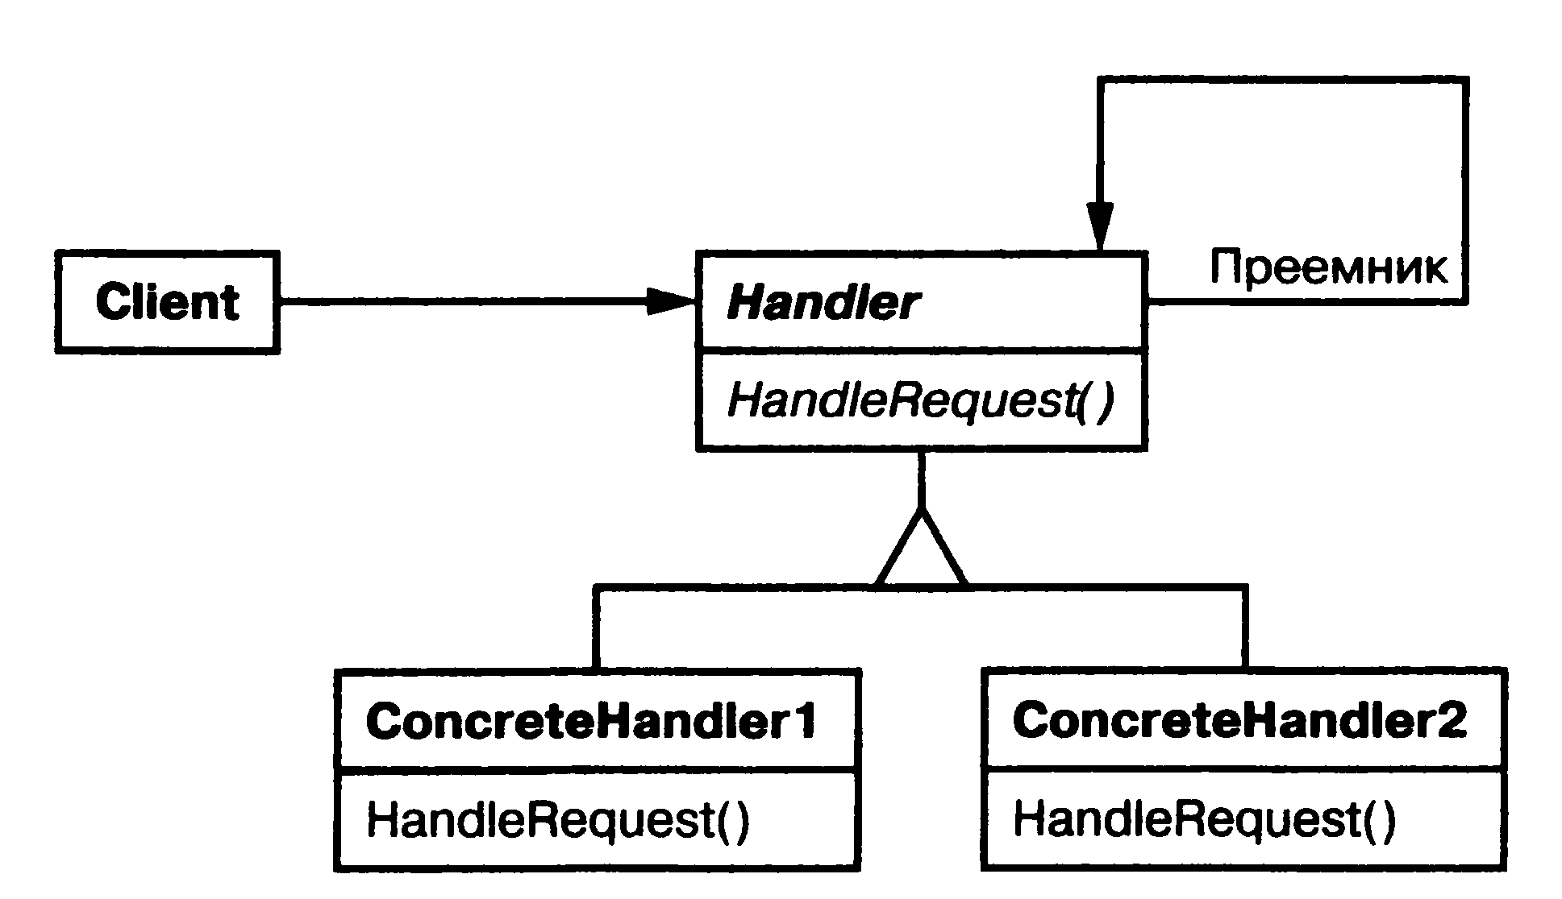
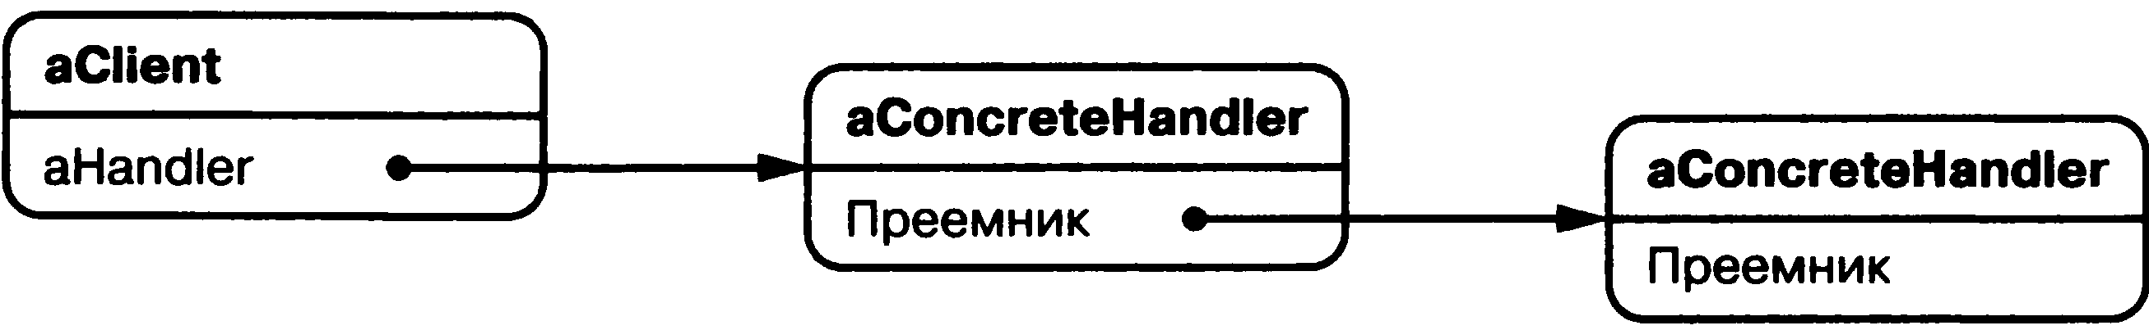
Цепочка обязанностей – структура

Slide 37
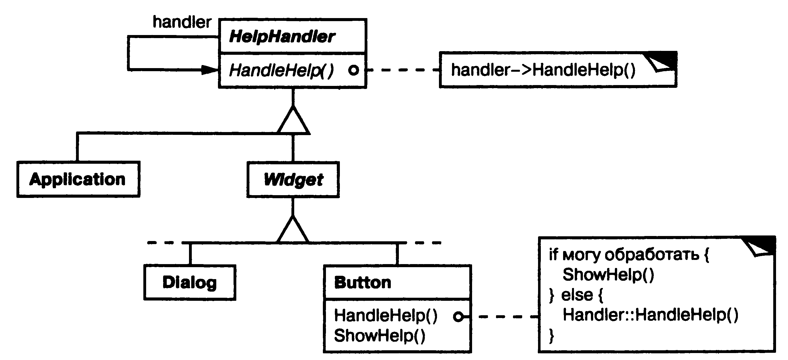
Цепочка обязанностей – пример

Slide 38
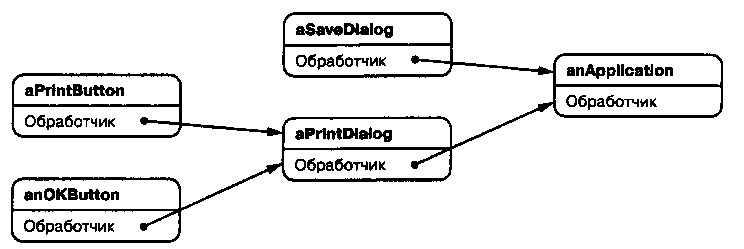
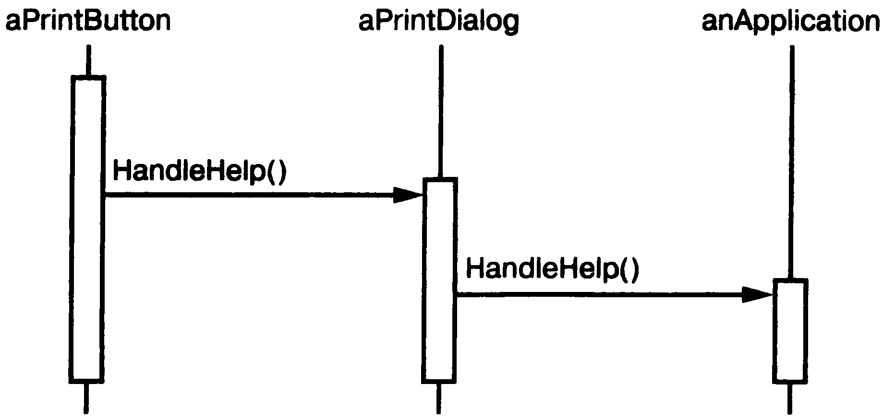
Цепочка обязанностей – пример
http://www.dofactory.com/net/chain-of-responsibility-design-pattern

Slide 39
class Purchase //DTO (информационный объект)
{
private int _number;
private double _amount;
private string _purpose;
public Purchase(int number, double amount, string purpose)
{
this._number = number;
this._amount = amount;
this._purpose = purpose;
}
public int Number { get { return _number; } set { _number = value; } }
public double Amount { get { return _amount; } set { _amount = value; } }
public string Purpose { get { return _purpose; } set { _purpose = value; } }
}

Slide 40
abstract class Approver //Handler
{
protected Approver successor;
public void SetSuccessor(Approver successor) { this.successor = successor; }
public abstract void ProcessRequest(Purchase purchase);
}
class Director : Approver //ConcreteHandler
{
public override void ProcessRequest(Purchase purchase)
{
if (purchase.Amount < 10000.0)
{
Console.WriteLine("{0} одобрил запрос# {1}", this.GetType().Name, purchase.Number);
}
else if (successor != null)
{
successor.ProcessRequest(purchase);
}
}
}

Slide 41
class VicePresident : Approver // The 'ConcreteHandler' class
{
public override void ProcessRequest(Purchase purchase)
{
if (purchase.Amount < 25000.0)
{
Console.WriteLine("{0} одобрил запрос# {1}", this.GetType().Name, purchase.Number);
}
else if (successor != null) { successor.ProcessRequest(purchase); }
}
}
class President : Approver //ConcreteHandler
{
public override void ProcessRequest(Purchase purchase)
{
if (purchase.Amount < 100000.0)
{
Console.WriteLine("{0} approved request# {1}", this.GetType().Name, purchase.Number);
}
else { Console.WriteLine( «Запрос# {0} отправлен на СовДир", purchase.Number); }
}
}

Slide 42
static void Main()
{
// Настраиваем цепочку ответственности
Approver larry = new Director();
Approver sam = new VicePresident();
Approver tammy = new President();
larry.SetSuccessor(sam);
sam.SetSuccessor(tammy);
// Создаем и обрабатываем запросы на закупку
Purchase p = new Purchase(2034, 350.00, "Assets");
larry.ProcessRequest(p);
p = new Purchase(2035, 32590.10, "Project X");
larry.ProcessRequest(p);
p = new Purchase(2036, 122100.00, "Project Y");
larry.ProcessRequest(p);
Console.ReadKey();
}
}

Slide 43
Цепочка обязанностей– примечания
Ослабление связанности – конкретный обработчик неизвестен отправителю
Гибкость распределения обязанностей – в цепочку легко добавить нового участника
Получение не гарантировано – запрос может пройти всю цепочку и остаться необработанным
Запрос может быть инкапсулирован в объект и нести дополнительный данные, такие как флаг обработанности, например.
Часто применяется в сочетании с Компоновщиком (см. пример), где Родитель является Преемником.

Slide 44
Посредник
Назначение:
Определяет объект, инкапсулирующий способ взаимодействия множества объектов.
Обеспечивает слабую связанность системы, избавляя объекты
Применимость:
Если имеются объекты, связи между которым сложны и четко определены, при этом, получающиеся зависимости не структурированы и сложны для понимания;
Нельзя повторно использовать объект, т.к. он обменивается информацией с множеством других объектов;
Поведение, распределенное между множеством классов, должно поддаваться настройке без порождения множества подклассов.

Slide 45
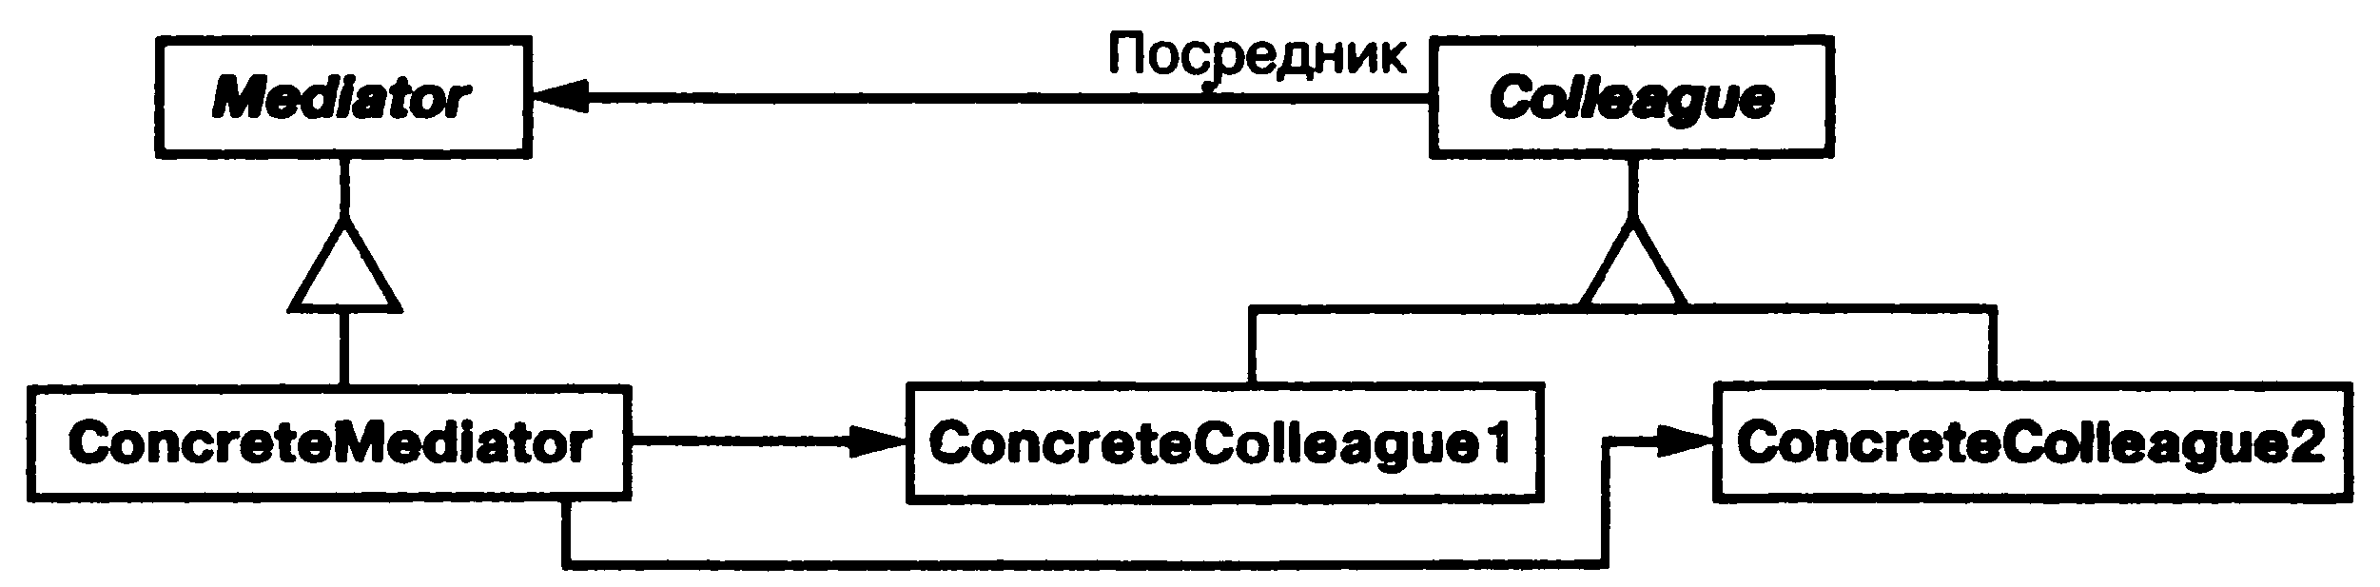
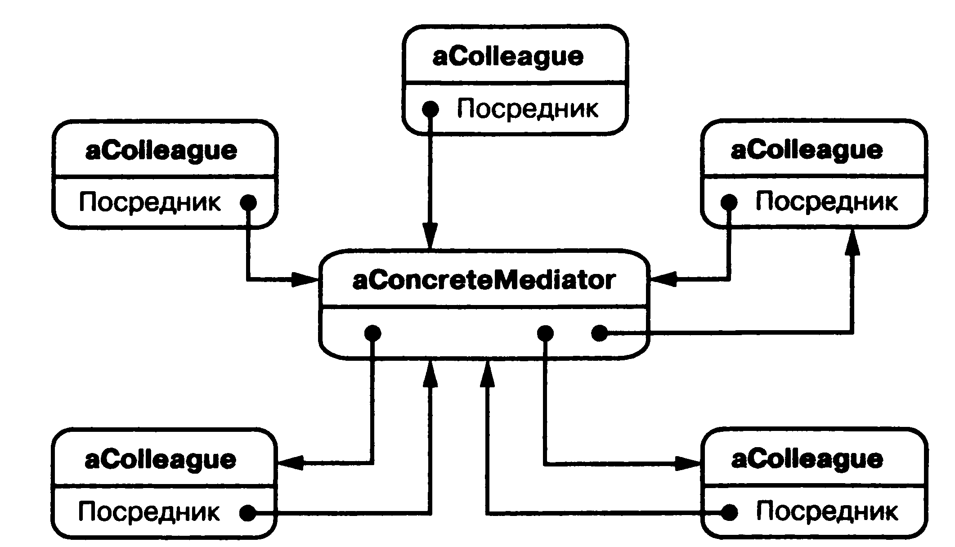
Посредник – структура

Slide 46
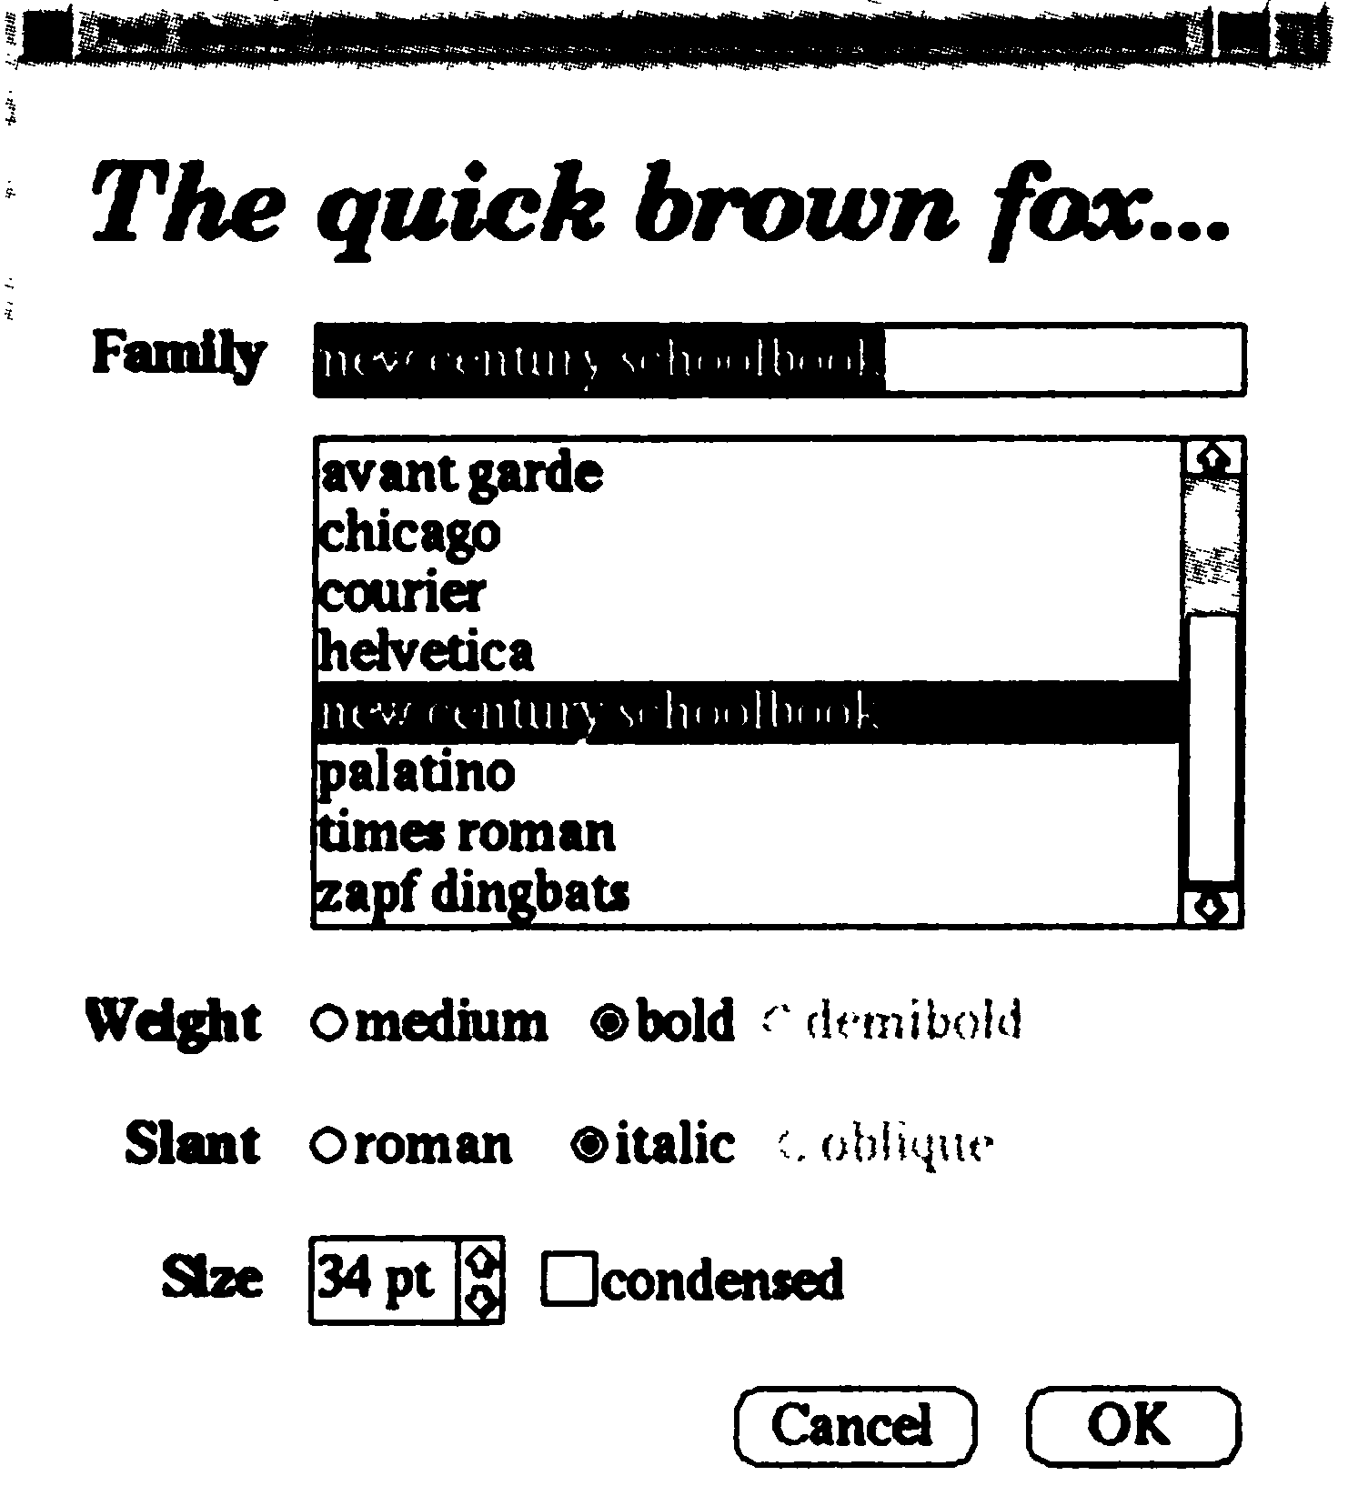
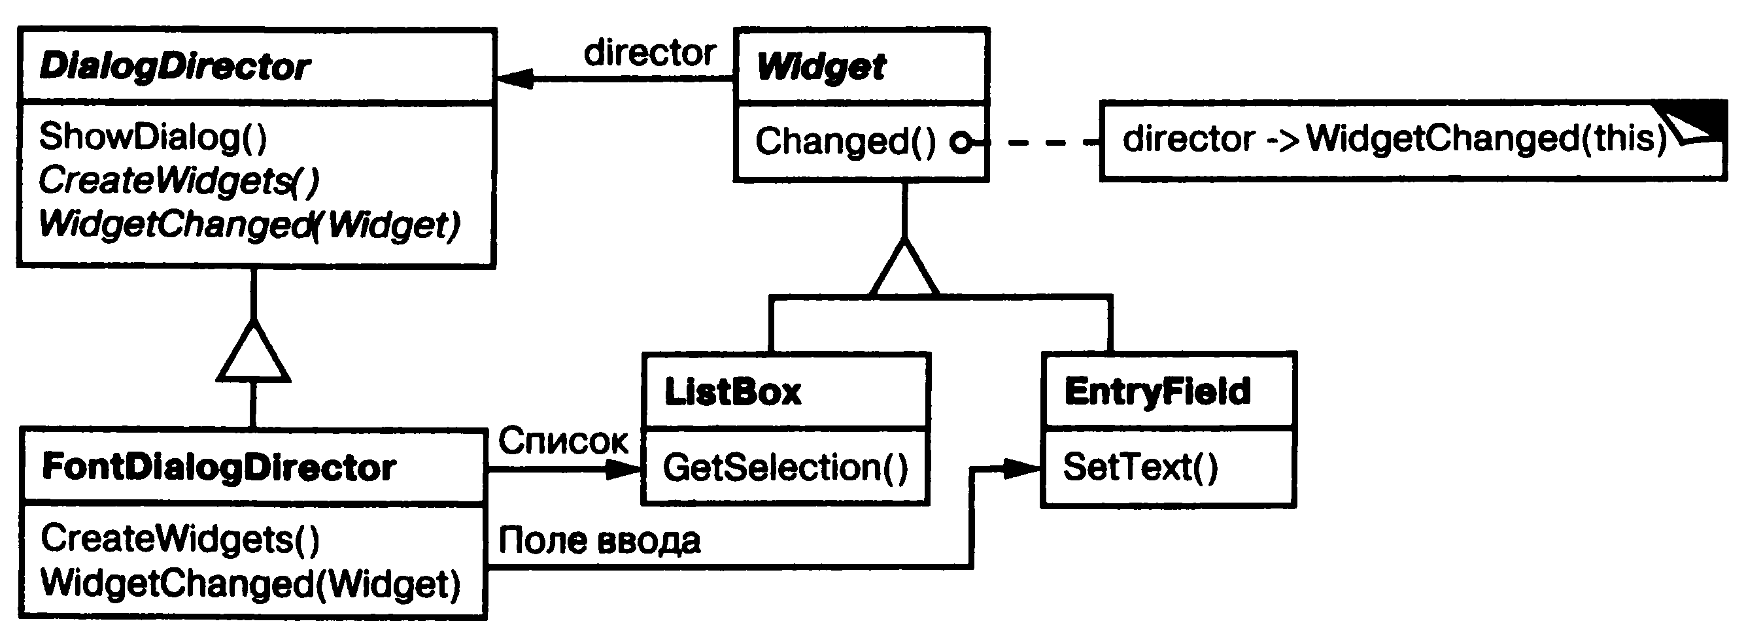
Посредник – пример

Slide 47
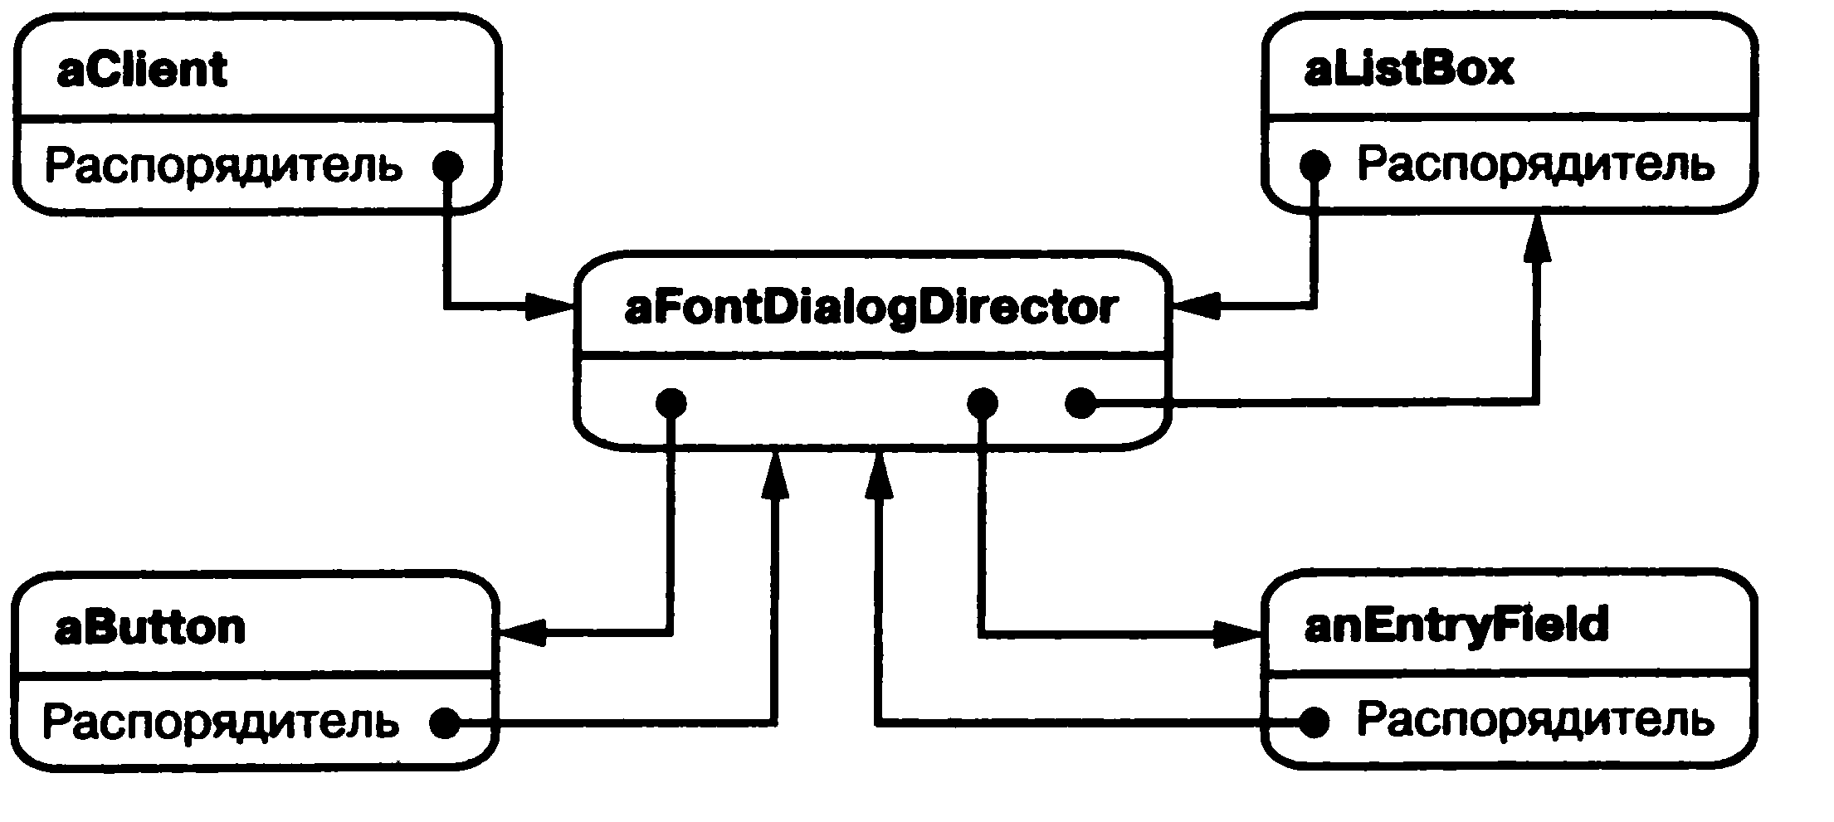
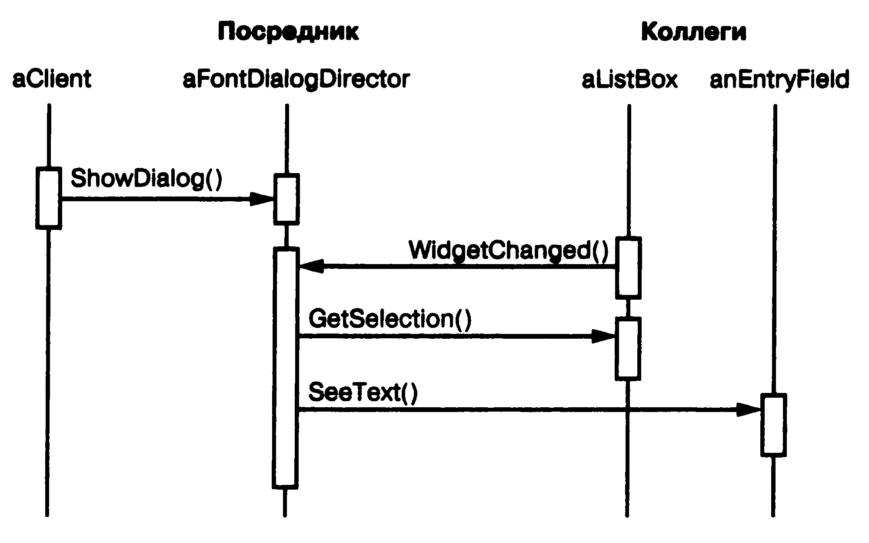
Посредник – пример
http://www.dofactory.com/net/mediator-design-pattern

Slide 48
abstract class AbstractChatroom //Mediator
{
public abstract void Register(Participant participant);
public abstract void Send( string from, string to, string message);
}
class Chatroom : AbstractChatroom //ConcreteMediator
{
private Dictionary<string,Participant> _participants = new Dictionary<string,Participant>();
public override void Register(Participant participant)
{
if (!_participants.ContainsValue(participant)) { _participants[participant.Name] = participant; }
participant.Chatroom = this;
}
public override void Send(string from, string to, string message)
{
Participant participant = _participants[to];
if (participant != null) { participant.Receive(from, message); }
}
}

Slide 49
class Participant // AbstractColleague
{
private Chatroom _chatroom;
private string _name;
public Participant(string name) { this._name = name; }
public string Name { get { return _name; } }
public Chatroom Chatroom { set { _chatroom = value; } get { return _chatroom; } }
public void Send(string to, string message)
{
_chatroom.Send(_name, to, message);
}
public virtual void Receive( string from, string message)
{
Console.WriteLine("{0} to {1}: '{2}'", from, Name, message);
}
}

Slide 50
class LoudSpeaker : Participant // ConcreteColleague
{
public LoudSpeaker(string name) : base(name) { }
public override void Receive(string from, string message)
{
base.Receive(from, message.ToUpper());
}
}
class LowSpeaker : Participant // ConcreteColleague
{
public LowSpeaker(string name) : base(name) { }
public override void Receive(string from, string message)
{
base.Receive(from, message.ToLower());
}
}

Slide 51
static void Main()
{
// Создаем чат
Chatroom chatroom = new Chatroom();
// Создаем участников и регистрируем их
Participant vasya = new LowSpeaker("Вася");
Participant petya = new LoudSpeaker("Петя");
Participant masha = new LowSpeaker("Маша");
chatroom.Register(Vasya);
chatroom.Register(Petya);
chatroom.Register(Masha);
// Переписка…
masha.Send("Вася", "Привет, как дела?");
vasya.Send("Петя", "и, в общем, дальше я ничего не помню…. :(");
petya.Send("Вася", "Ну ты даешь!!!");
Console.ReadKey();
}

Slide 52
Посредник – примечания
Снижает чисто порождаемых подклассов – порождаем одного нового Посредника, а не подкласс для каждого Коллеги.
Устраняет связность между Коллегами.
Упрощает протокол взаимодействия объектов (1:М вместо М:М).
Абстрагирует и централизует управление группой объектов.
Хорошо сочетается с паттерном Наблюдатель для уведомления Посредника об изменениях Коллег.

Slide 53
Команда
Назначение:
Инкапсулирует запрос как объект, позволяя тем самым задавать параметры клиентов для обработки соответствующих запросов, ставить запросы в очередь и поддерживать отмену операций.
Применимость:
Чтобы параметризировать объекты выполняемым действием (объектная обертка над коллбэком);
Чтобы определять, ставить в очередь и выполнять запросы в разное время;
Чтобы поддерживать отмену операций;
Чтобы поддерживать протоколирование операций;

Slide 54
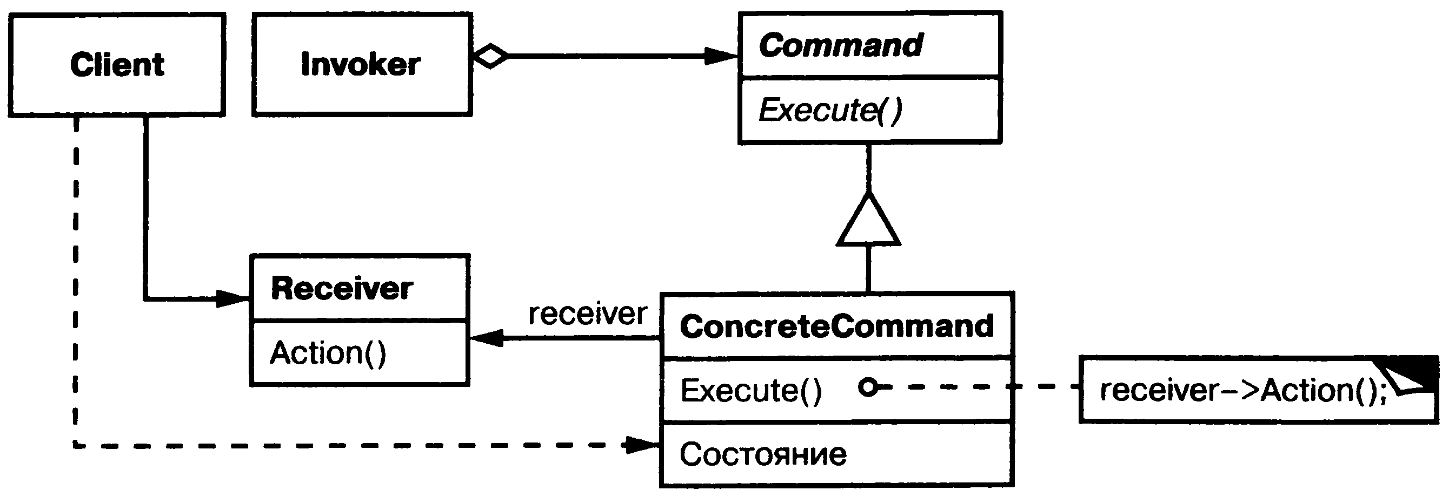
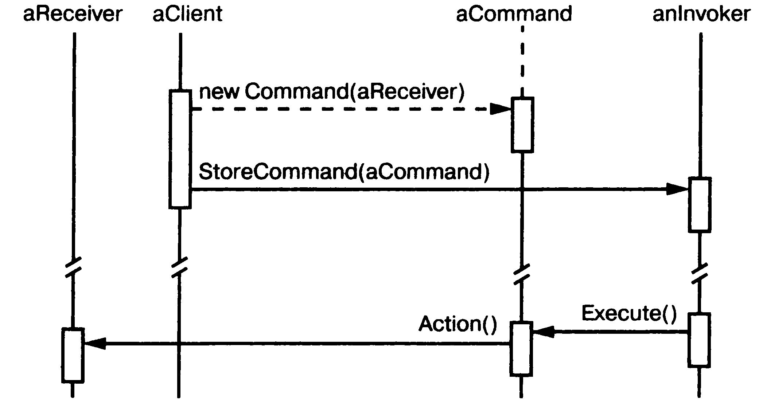
Команда – структура

Slide 55
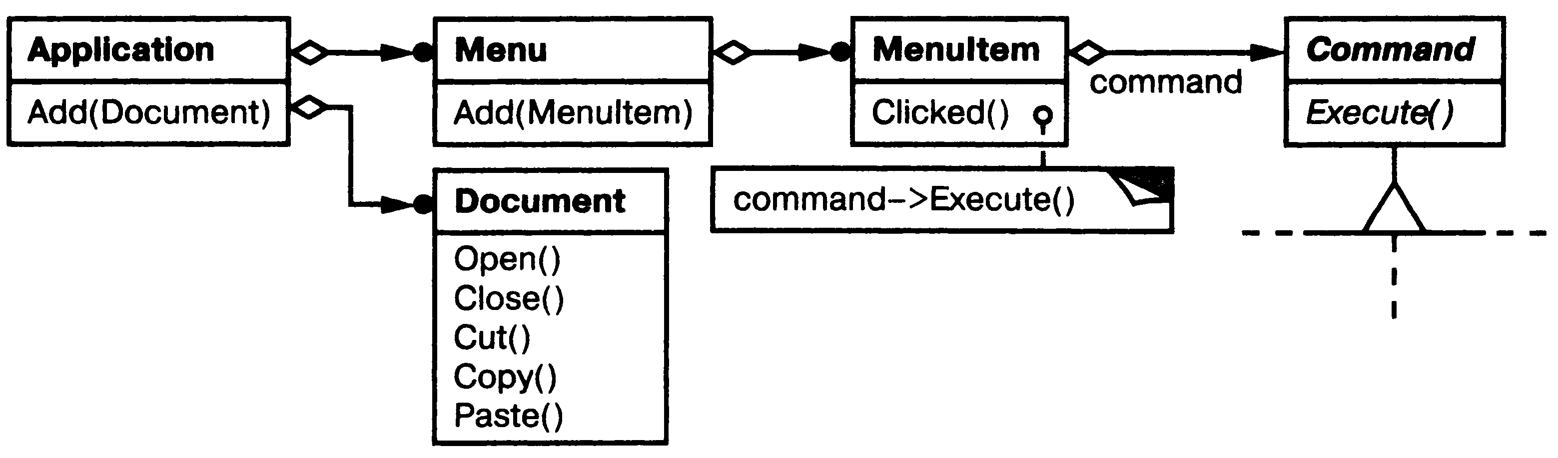
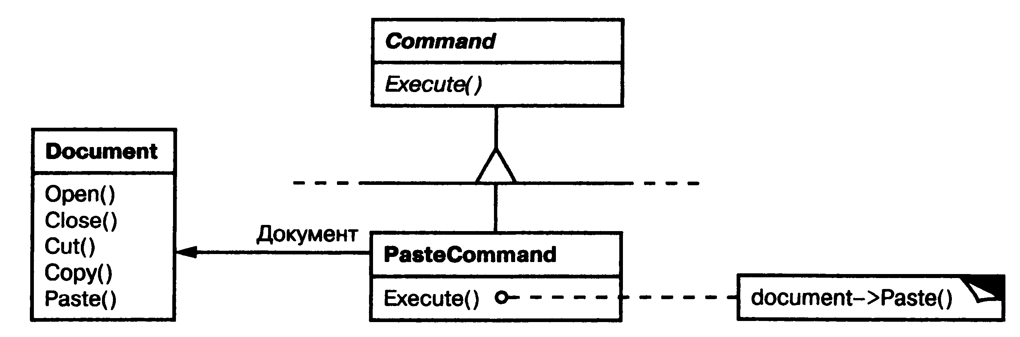
Команда – пример
http://www.dofactory.com/net/command-design-pattern

Slide 56
abstract class Command //Command
{
public abstract void Execute();
public abstract void UnExecute();
}
class CalculatorCommand : Command //ConcreteCommand
{
private char _operator;
private int _operand;
private Calculator _calculator;
public CalculatorCommand(Calculator calculator, char @operator, int operand)
{ this._calculator = calculator; this._operator = @operator; this._operand = operand;}
public char Operator { set { _operator = value; } }
public int Operand { set { _operand = value; } }
public override void Execute() { _calculator.Operation(_operator, _operand); }
public override void UnExecute() {_calculator.Operation(Undo(_operator), _operand); }
private char Undo(char @operator)
{
switch (@operator)
{
case '+': return '-';
case '-': return '+';
case '*': return '/';
case '/': return '*';
default: throw new ArgumentException("@operator");
}
}
}

Slide 57
class User //Invoker
{
private Calculator _calculator = new Calculator();
private List<Command> _commands = new List<Command>();
private int _current = 0;
public void Redo(int levels)
{
Console.WriteLine("\n---- Redo {0} levels ", levels);
for (int i = 0; i < levels; i++)
if (_current < _commands.Count - 1)
_commands[_current++].Execute();
}
public void Undo(int levels)
{
Console.WriteLine("\n---- Undo {0} levels ", levels);
for (int i = 0; i < levels; i++)
if (_current > 0)
_commands[--_current].UnExecute();
}
public void Compute(char @operator, int operand)
{
Command command = new CalculatorCommand(_calculator, @operator, operand);
command.Execute();
_commands.Add(command); // Добавить команду в список отмены
_current++;
}
}

Slide 58
class Calculator //Receiver
{
private int _curr = 0;
public void Operation(char @operator, int operand)
{
switch (@operator)
{
case '+': _curr += operand; break;
case '-': _curr -= operand; break;
case '*': _curr *= operand; break;
case '/': _curr /= operand; break;
}
Console.WriteLine("Current value = {0,3} (following {1} {2})", _curr, @operator, operand);
}
}
…
static void Main()
{
User user = new User(); //моделируем пользователя,
user.Compute('+', 100); //работающего с
user.Compute('-', 50); //калькулятором
user.Compute('*', 10);
user.Compute('/', 2);
user.Undo(4); //отменяем 4 операции
user.Redo(3); //восстанавливаем 3 опрерации
Console.ReadKey();
}

Slide 59
Команда – примечания
Команда разрывает связь между объектом-инициатором и объектом-исполнителем.
Команды – обычные объекты, которые можно хранить, передавать, расширять и т.п.
Для добавления новой команды – достаточно добавить новый класс, и нет необходимости менять существующие.
Из простых команд можно собрать составные, пользуясь паттерном Компоновщик
Для отмены действия Команда должна иметь два метода – действия и его отмены (Do/Undo).

Slide 60
Состояние
Назначение:
Позволяет объекту менять свое поведение в зависимости от состояния. Извне создается впечатление, что изменился класс объекта.
Применимость:
Когда поведение объекта зависит от его состояния и должно изменяться во время выполнения;
Когда в коде операций встречаются состоящие из многих ветвей условные операторы, в которых выбор ветви определяется состоянием (часто разные операции при этом имеют схожую структуру ветвлений)

Slide 61
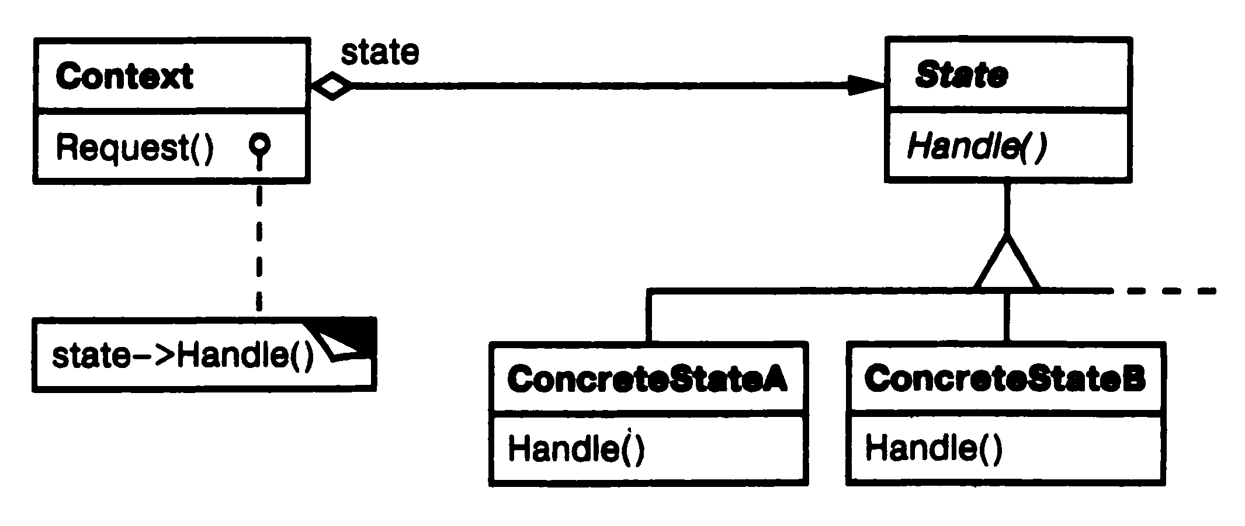
Состояние – структура

Slide 62
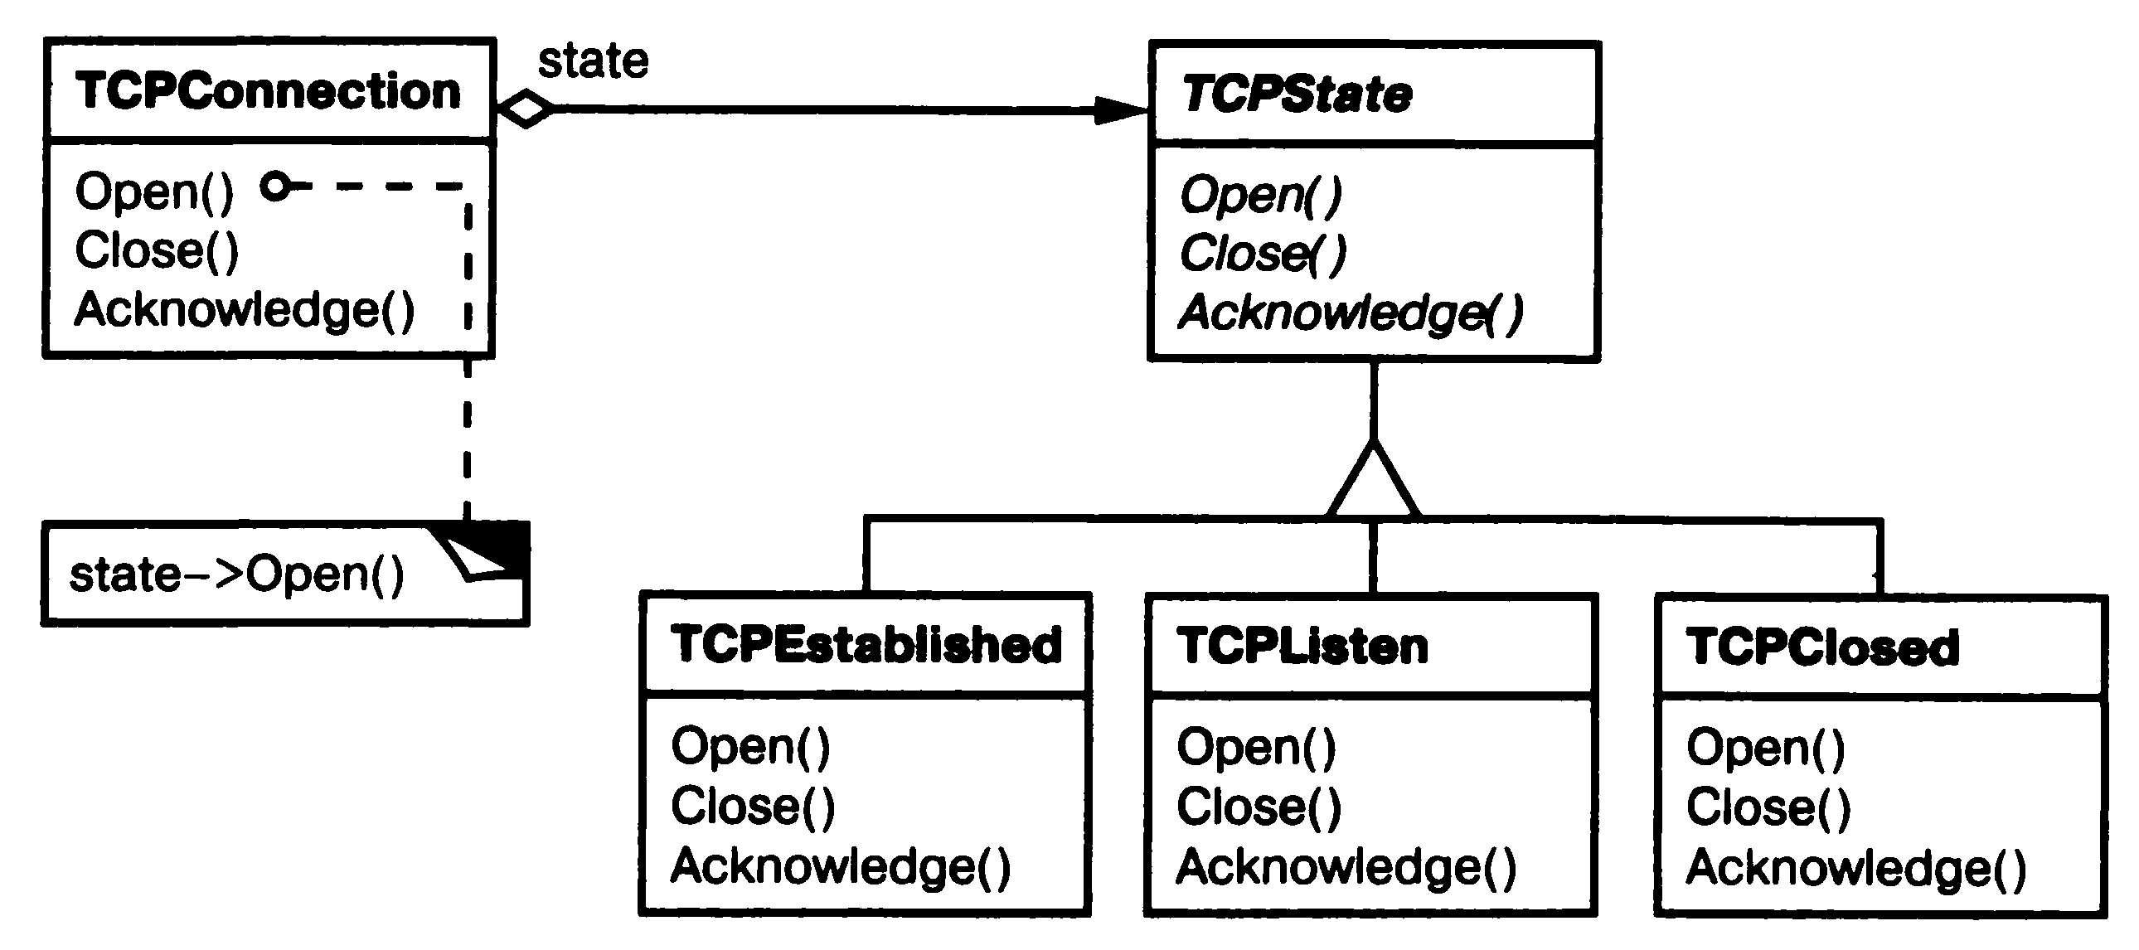
Состояние – пример
http://www.dofactory.com/net/state-design-pattern

Slide 63
static void Main()
{
Account account = new Account("Jim Johnson"); // Open a new account
// Apply financial transactions
account.Deposit(500.0);
account.Deposit(300.0);
account.Deposit(550.0);
account.PayInterest();
account.Withdraw(2000.00);
account.Withdraw(1100.00);
Console.ReadKey();
}

Slide 64
class Account //Context
{
private State _state;
private string _owner;
public Account(string owner)
{
this._owner = owner;
this._state = new SilverState(0.0, this); // Новые аккаунты – по умолчанию «серебряные»
}
public double Balance { get { return _state.Balance; } }
public State State { get { return _state; } set { _state = value; } }
public void Deposit(double amount)
{
_state.Deposit(amount);
Console.WriteLine("Внесли {0:C}, баланс {1:C}, статус {2}", amount, Balance, State.GetType().Name);
}
public void Withdraw(double amount)
{
_state.Withdraw(amount);
Console.WriteLine("Сняли {0:C}, баланс {1:C}, статус {2}", amount, Balance, State.GetType().Name);
}
public void PayInterest()
{
_state.PayInterest();
Console.WriteLine("Выплата %, баланс {0:C}, статус {1}", Balance, State.GetType().Name);
}
}

Slide 65
class SilverState : State //ConcreteState – «Серебряный» счет – проценты не выплачиваются
{
public SilverState(State state) : this(state.Balance, state.Account) { }
public SilverState(double balance, Account account)
{
this.balance = balance;
this.account = account;
interest = 0.0;
lowerLimit = 0.0;
upperLimit = 1000.0;
}
public override void Deposit(double amount)
{
balance += amount;
StateChangeCheck();
}
public override void Withdraw(double amount)
{
balance -= amount;
StateChangeCheck();
}
public override void PayInterest() { /* процент не выплачивается */ }
private void StateChangeCheck()
{
if (balance < lowerLimit) account.State = new RedState(this);
else if (balance > upperLimit) account.State = new GoldState(this);
}
}

Slide 66
class RedState : State //ConcreteState – «Красный» счет – ушедший в минус
{
private double _serviceFee;
public RedState(State state)
{
this.balance = state.Balance;
this.account = state.Account;
interest = 0.0;
lowerLimit = -100.0;
upperLimit = 0.0;
_serviceFee = 15.00;
}
public override void Deposit(double amount)
{
balance += amount;
StateChangeCheck();
}
public override void Withdraw(double amount)
{
amount = amount - _serviceFee;
Console.WriteLine("Снятие невозможно!");
}
public override void PayInterest() { /* процент не выплачивается */ }
private void StateChangeCheck()
{
if (balance > upperLimit) account.State = new SilverState(this);
}
}

Slide 67
class GoldState : State //ConcreteState – «Золотой счет» – с начислением процентов
{
public GoldState(State state) : this(state.Balance, state.Account) { }
public GoldState(double balance, Account account)
{
this.balance = balance; this.account = account; interest = 0.05; lowerLimit = 1000.0; upperLimit = 10000000.0;
}
public override void Deposit(double amount)
{
balance += amount; StateChangeCheck();
}
public override void Withdraw(double amount)
{
balance -= amount; StateChangeCheck();
}
public override void PayInterest()
{
balance += interest * balance; StateChangeCheck(); // выплачивается процент
}
private void StateChangeCheck()
{
if (balance < 0.0) account.State = new RedState(this);
else if (balance < lowerLimit) account.State = new SilverState(this);
}
}

Slide 68
class GoldState : State //ConcreteState – «Золотой счет» – с начислением процентов
{
public GoldState(State state) : this(state.Balance, state.Account) { }
public GoldState(double balance, Account account)
{
this.balance = balance; this.account = account; interest = 0.05; lowerLimit = 1000.0; upperLimit = 10000000.0;
}
public override void Deposit(double amount)
{
balance += amount; StateChangeCheck();
}
public override void Withdraw(double amount)
{
balance -= amount; StateChangeCheck();
}
public override void PayInterest()
{
balance += interest * balance; StateChangeCheck(); // выплачивается процент
}
private void StateChangeCheck()
{
if (balance < 0.0) account.State = new RedState(this);
else if (balance < lowerLimit) account.State = new SilverState(this);
}
}

Slide 69
Состояние – примечания
Паттерн Состояние локализует зависящее от состояния поведения в различных классах, описывающих каждое из состояний.
Делает явными и консистентными (непротиворечивыми) переходы между состояниями.
Объекты-состояния могут быть разделяемыми, а все экземплярные поля могут быть вынесены в Контекст.

Slide 70
Стратегия
Назначение:
Определяет семейство алгоритмов, инкапсулирует каждый из них и делает их взаимозаменяемыми. Стратегия позволяет изменять алгоритмы независимо от клиентов, которые ими пользуются.
Применимость:
Имеется ряд родственных классов, отличающихся только поведением;
Необходимо иметь несколько вариантов алгоритма;
Необходимо скрыть детали реализации алгоритма от клиента
Класс определяет ряд вариантов поведения, представленных многочисленными ветвлениями, при этом проще перенести код из ветвей в классы Стратегии.

Slide 71
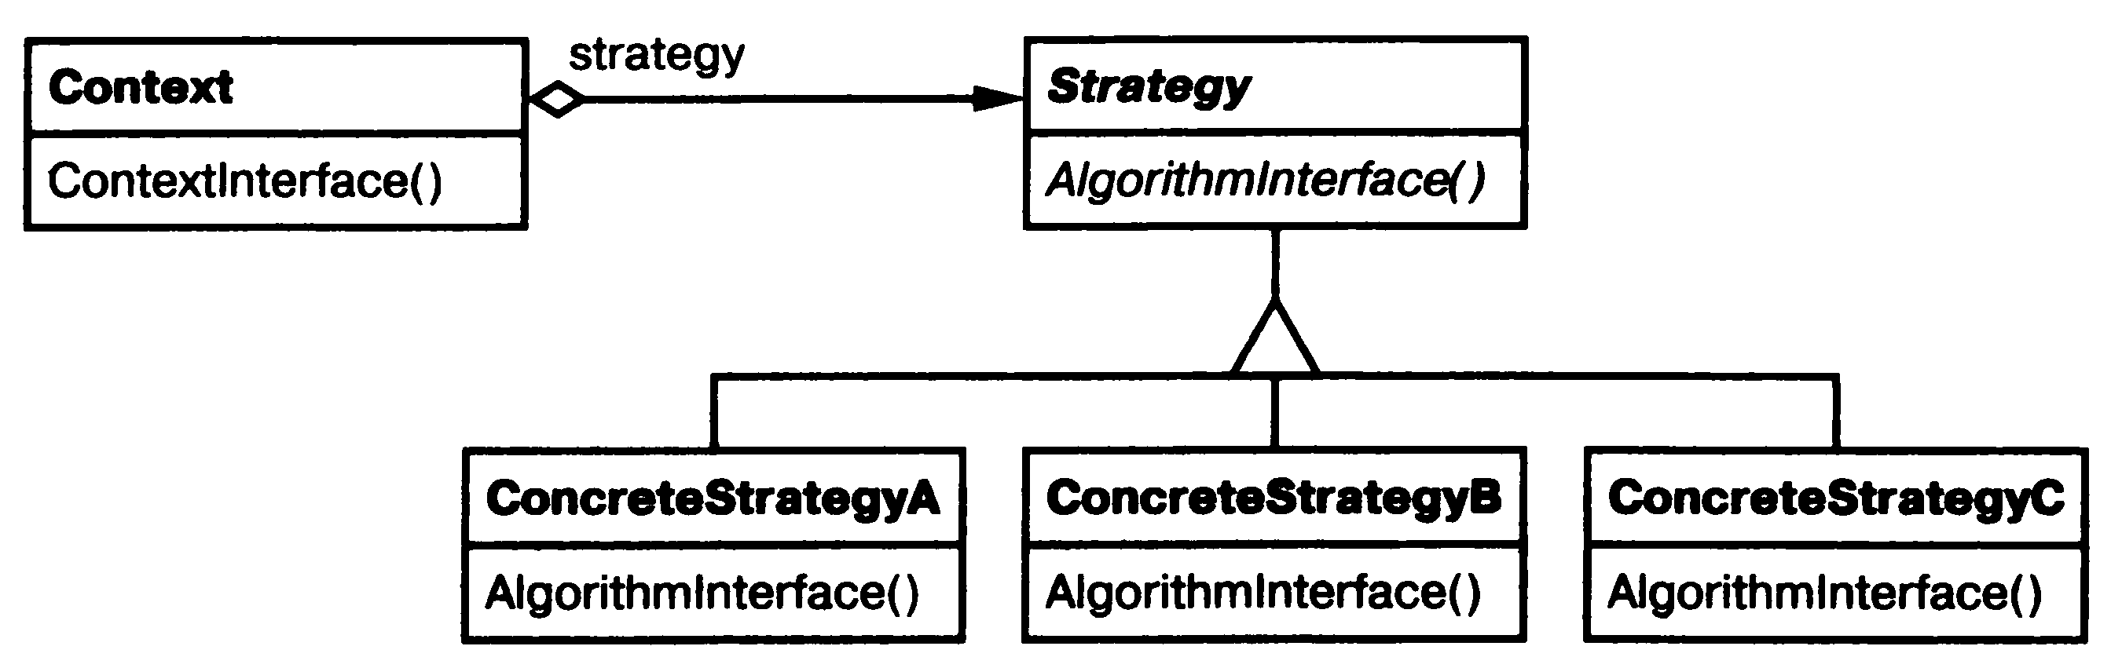
Стратегия – структура

Slide 72
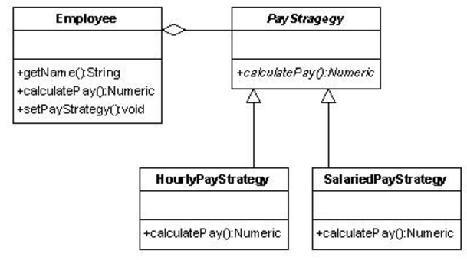
Стратегия – пример
http://www.dofactory.com/net/strategy-design-pattern

Slide 73
abstract class SortStrategy //Strategy
{
public abstract void Sort(List<string> list);
}
class QuickSort : SortStrategy //ConcreteStrategy
{
public override void Sort(List<string> list)
{
list.Sort(); // Быстрая сортировка используется по умолчанию
Console.WriteLine("QuickSorted list ");
}
}
class ShellSort : SortStrategy //ConcreteStrategy
{
public override void Sort(List<string> list)
{ Console.WriteLine("ShellSorted list "); //list.ShellSort(); не реализован }
}
class MergeSort : SortStrategy //ConcreteStrategy
{
public override void Sort(List<string> list)
{ Console.WriteLine("MergeSorted list "); //list.MergeSort(); не реализован }
}

Slide 74
class SortedList //Context
{
private List<string> _list = new List<string>();
private SortStrategy _sortstrategy;
public void SetSortStrategy(SortStrategy sortstrategy)
{
this._sortstrategy = sortstrategy;
}
public void Add(string name)
{
_list.Add(name);
}
public void Sort()
{
_sortstrategy.Sort(_list);
// отображаем результат сортировки
foreach (string name in _list)
{
Console.WriteLine(" " + name);
}
Console.WriteLine();
}
}

Slide 75
class MainApp
{
static void Main()
{
// инициализруем контекст
SortedList studentRecords = new SortedList();
studentRecords.Add(“Василий");
studentRecords.Add(«Петр");
studentRecords.Add(«Мария");
studentRecords.Add(«Геннадий");
studentRecords.Add(«Федор");
// сортируем, используя разные стратегии
studentRecords.SetSortStrategy(new QuickSort());
studentRecords.Sort();
studentRecords.SetSortStrategy(new ShellSort());
studentRecords.Sort();
studentRecords.SetSortStrategy(new MergeSort());
studentRecords.Sort();
Console.ReadKey();
}

Slide 76
Стратегия – примечания
Общая часть алгоритма может быть вынесена в базовый класс (расширение через Шаблонный Метод).
Стратегия является альтернативой порождению подклассов Контекста.
Стратегия упрощает логику операций Контекста.
Стратегия дает возможность варьировать поведение, подставляя нужную стратегию. При этом клиент должен знать о имеющихся Стратегиях и их особенностях.
Стратегии чаще всего являются разделяемыми объектами.

Slide 77
Хранитель
Назначение:
Не нарушая инкапсуляции, фиксирует и выносит за пределы объекта его внутренне состояние так, чтобы позднее по нему можно было восстановить объект.
Применимость:
Необходимо сохранить моментальный снимок объекта (или его части), чтобы впоследствии иметь возможность восстановить объект в том же состоянии.
Прямое получение этого состояния раскрывает детали реализации и нарушает инкапсуляцию.

Slide 78
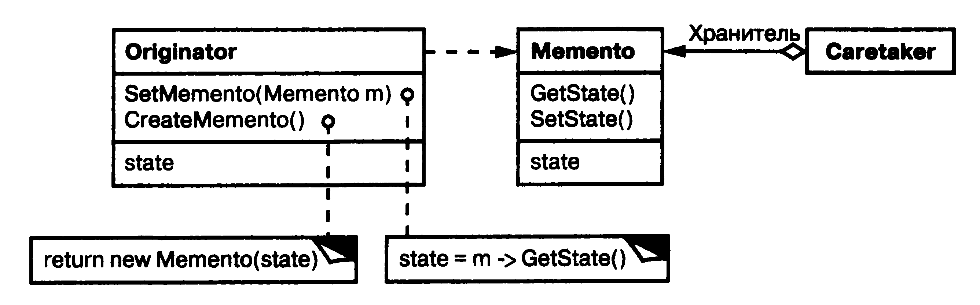
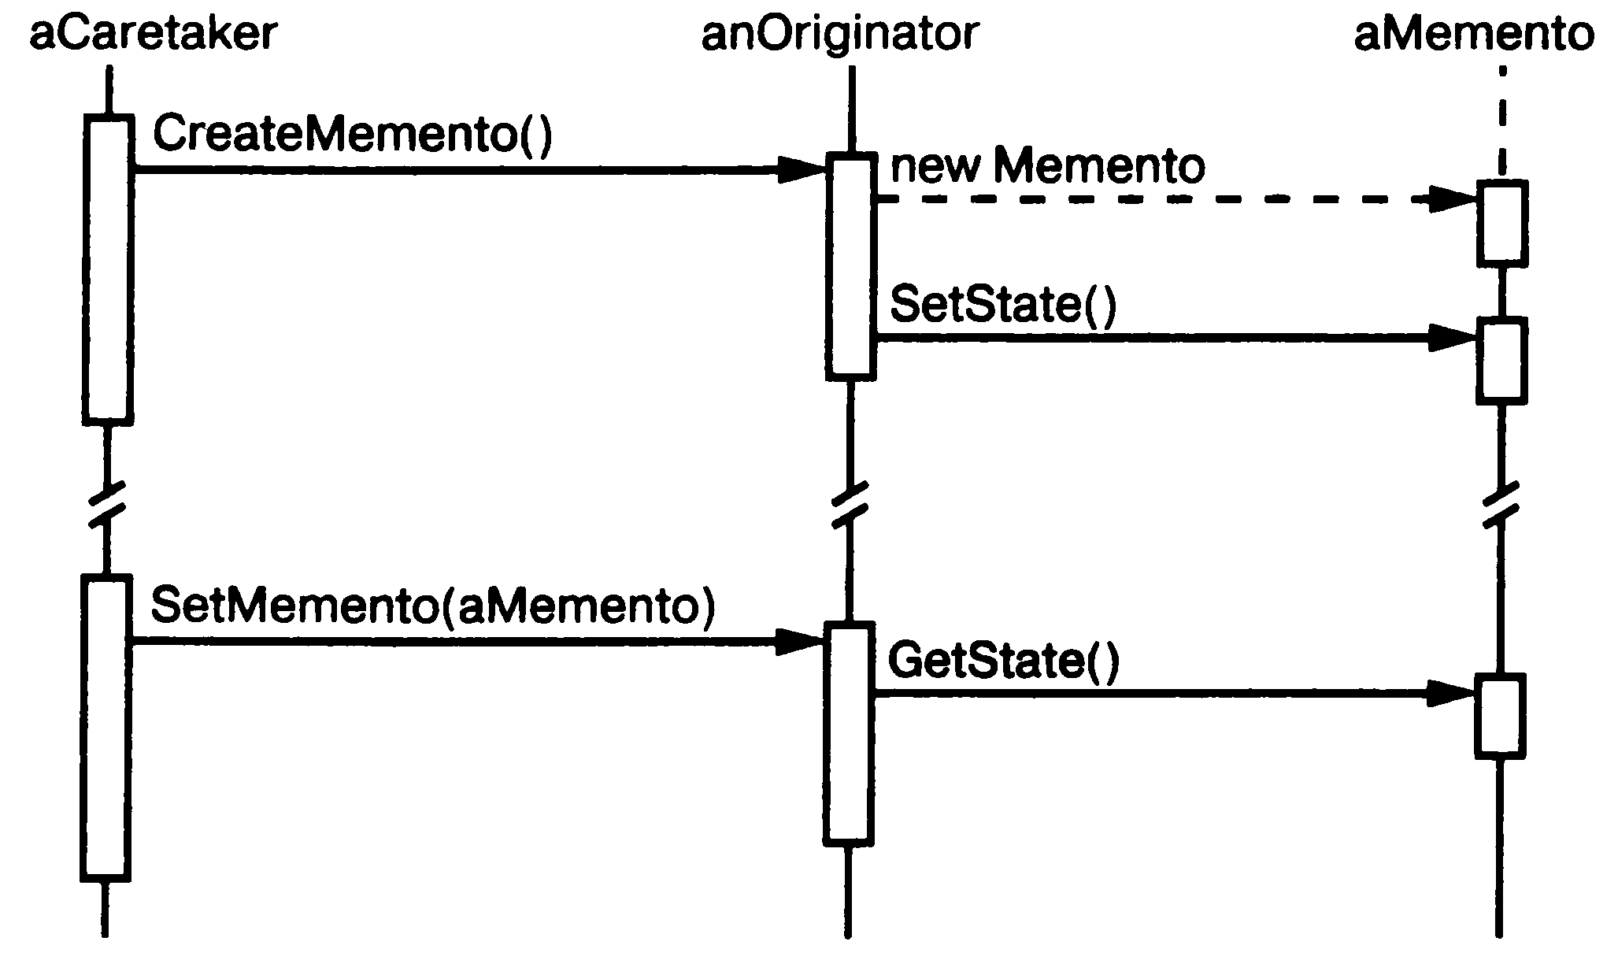
Хранитель – структура

Slide 79
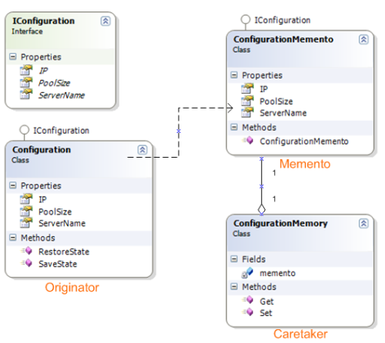
Хранитель – пример
http://www.dofactory.com/net/memento-design-pattern

Slide 80
class SalesProspect //Originator
{
private string _name;
private string _phone;
private double _budget;
public string Name
{ get { return _name; } set { _name = value; Console.WriteLine("Name: " + _name); } }
public string Phone
{ get { return _phone; } set { _phone = value; Console.WriteLine("Phone: " + _phone); } }
public double Budget
{ get { return _budget; } set { _budget = value; Console.WriteLine("Budget: " + _budget); } }
public Memento SaveMemento()
{
Console.WriteLine("\nSaving state --\n");
return new Memento(_name, _phone, _budget);
}
public void RestoreMemento(Memento memento)
{
Console.WriteLine("\nRestoring state --\n");
this.Name = memento.Name;
this.Phone = memento.Phone;
this.Budget = memento.Budget;
}
}

Slide 81
class Memento /// The 'Memento' class
{
private string _name;
private string _phone;
private double _budget;
public Memento(string name, string phone, double budget)
{
this._name = name;
this._phone = phone;
this._budget = budget;
}
public string Name { get { return _name; } set { _name = value; } }
public string Phone { get { return _phone; } set { _phone = value; } }
public double Budget { get { return _budget; } set { _budget = value; } }
}
class ProspectMemory /// The 'Caretaker' class
{
private Memento _memento;
public Memento Memento
{
set { _memento = value; }
get { return _memento; }
}
}

Slide 82
class MainApp
{
static void Main()
{
// Устанавливаем начальное состояние
SalesProspect s = new SalesProspect();
s.Name = "Василий Иванович Пупкин";
s.Phone = "(412) 256-0990";
s.Budget = 25000.0;
// Сохраняем состояние
ProspectMemory m = new ProspectMemory();
m.Memento = s.SaveMemento();
// Продолжаем изменять объект
s.Name = «Марфа Васильевна Романова";
s.Phone = "(310) 209-7111";
s.Budget = 1000000.0;
// Восстанавливаем сохраненное состояние
s.RestoreMemento(m.Memento);
Console.ReadKey();
}
}

Slide 83
Хранитель – примечания
В идеале, Хранитель должен обеспечивать доступ ко всей информации состояния только своему Хозяину. Для остальных классов, включая Посыльного эта информация должна быть закрыта.
Возможно хранение инкрементных изменений состояния (используя паттерн Команда).

Slide 84
Посетитель
Назначение:
Описывает операцию, выполняемую с каждым объектом из некоторой структуры, при этом не изменяя классы этих объектов.
Применимость:
В структуре присутствуют объекты многих классов с различными интерфейсами и есть необходимость выполнять над ними операции, зависящие от конкретных классов;
Над данными объектам необходимо выполнять разнообразные, не связанные между собой операции и вы не хотите засорять такими операциями классы.
Классы, описывающие структуру, меняются редко, но новые операции добавляются часто.

Slide 85
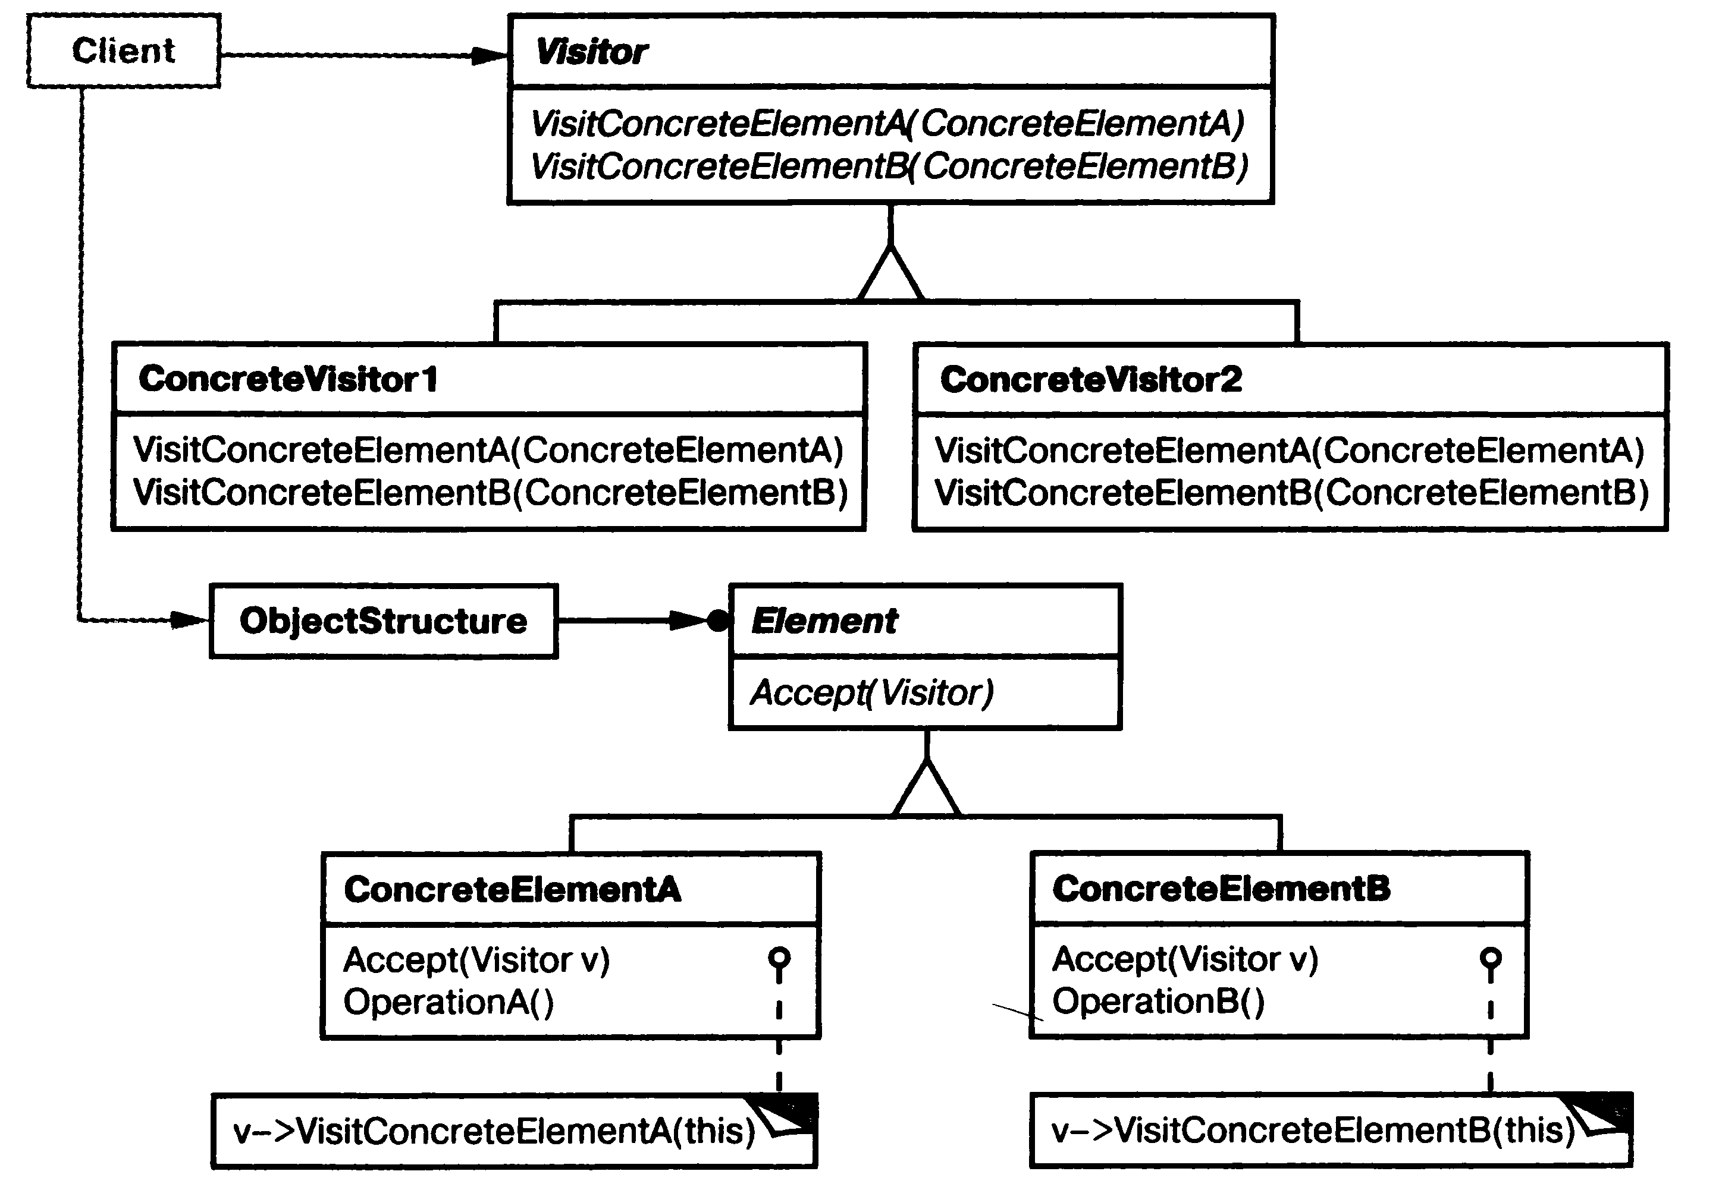
Посетитель – структура

Slide 86
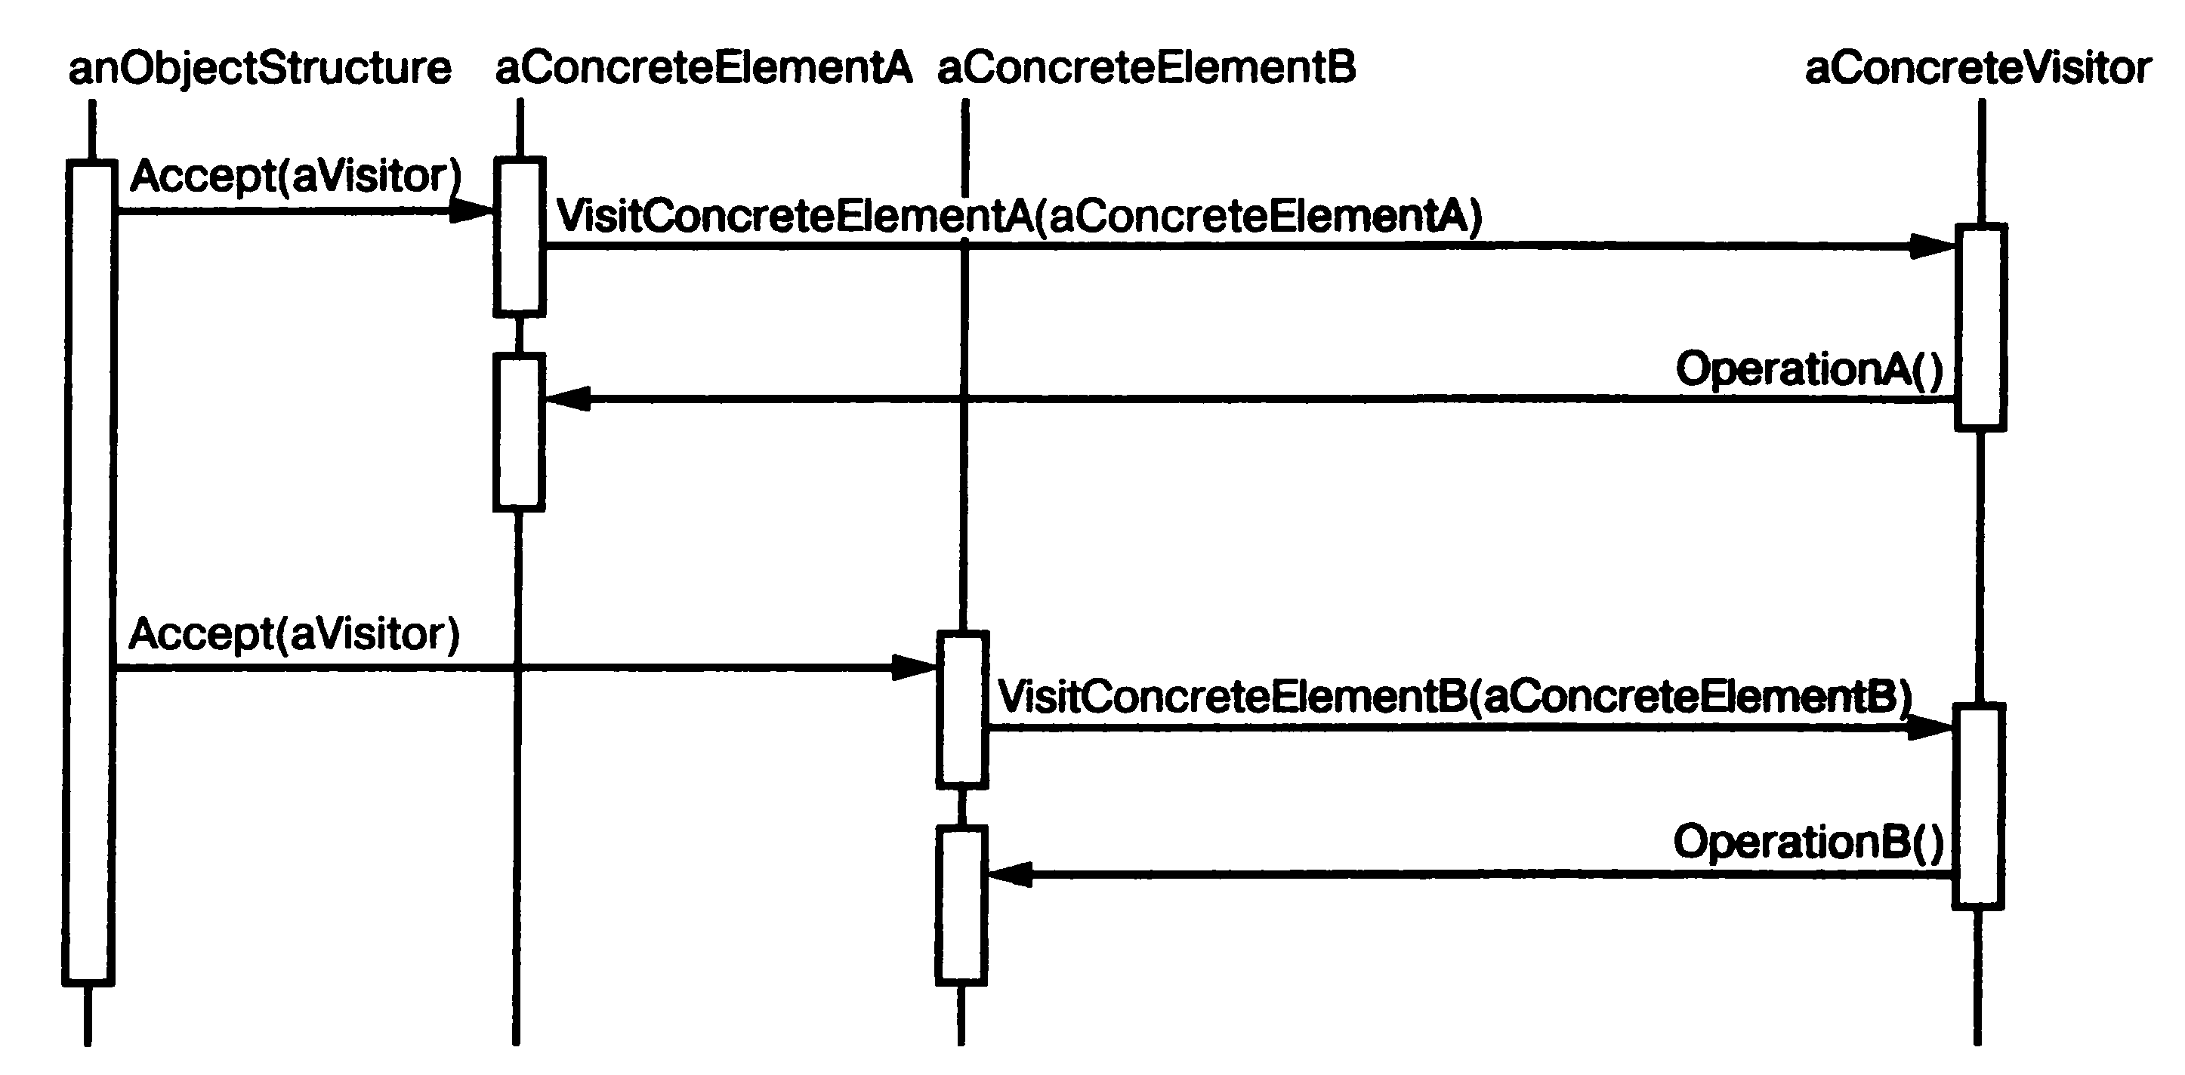
Посетитель – структура
http://www.dofactory.com/net/visitor-design-pattern

Slide 87
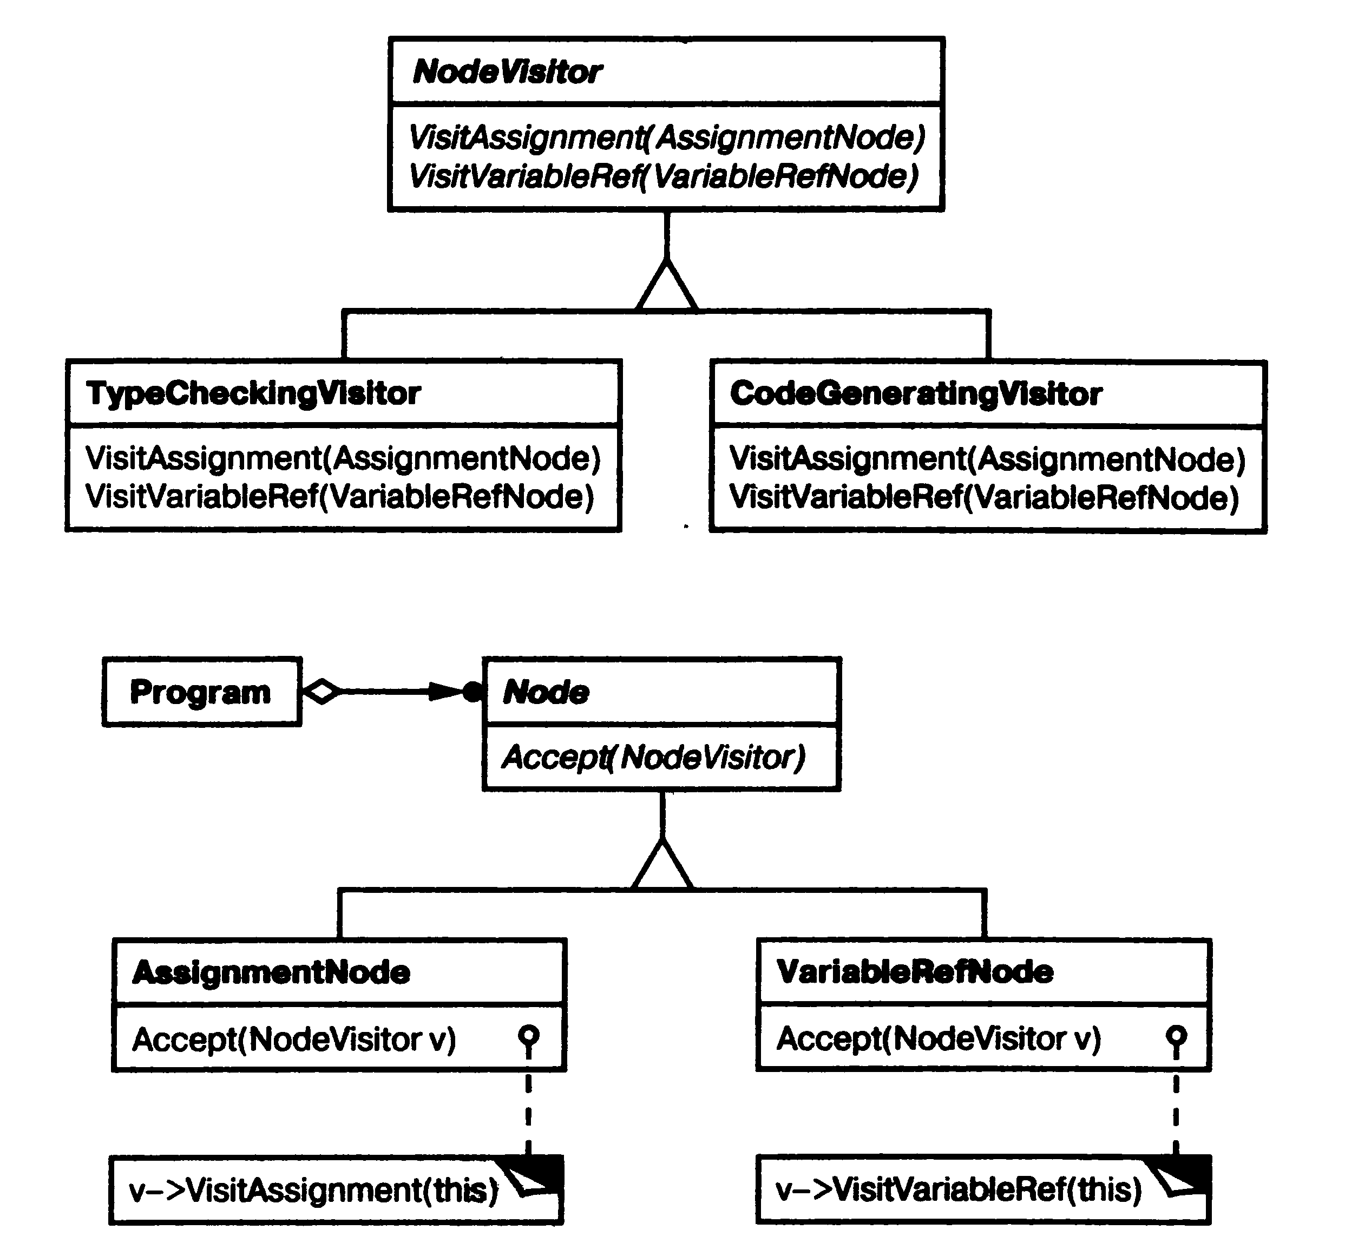
Посетитель – пример

Slide 88
interface IVisitor // интерфейс Visitor
{ void Visit(Element element); }
abstract class Element //Element
{ public abstract void Accept(IVisitor visitor); }
class Employee : Element ///ConcreteElement
{
private string _name;
private double _income;
private int _vacationDays;
public Employee(string name, double income, int vacationDays)
{ this._name = name; this._income = income; this._vacationDays = vacationDays; }
public string Name { get { return _name; } set { _name = value; } }
public double Income { get { return _income; } set { _income = value; } }
public int VacationDays { get { return _vacationDays; } set { _vacationDays = value; } }
public override void Accept(IVisitor visitor)
{ visitor.Visit(this); }
}

Slide 89
class IncomeVisitor : IVisitor //ConcreteVisitor
{
public void Visit(Element element)
{
Employee employee = element as Employee;
employee.Income *= 1.10; // Увеличить ЗП на 10%
Console.WriteLine(«{0} {1}: новая ЗП: {2:C}",
employee.GetType().Name, employee.Name, employee.Income);
}
}
class VacationVisitor : IVisitor /// A 'ConcreteVisitor' class
{
public void Visit(Element element)
{
Employee employee = element as Employee;
employee.VacationDays += 3; // Provide 3 extra vacation days
Console.WriteLine("{0} {1}: новая продолжительность отпуска : {2}",
employee.GetType().Name, employee.Name, employee.VacationDays);
}
}

Slide 90
class Employees /// The 'ObjectStructure' class
{
private List<Employee> _employees = new List<Employee>();
public void Attach(Employee employee)
{ _employees.Add(employee); }
public void Detach(Employee employee)
{ _employees.Remove(employee); }
public void Accept(IVisitor visitor)
{
foreach (Employee e in _employees) { e.Accept(visitor); }
Console.WriteLine();
}
}
class Clerk : Employee
{ public Clerk() : base("Вася", 25000.0, 14) { } }
class Director : Employee
{ public Director() : base("Маша", 35000.0, 16) { } }
class President : Employee
{ public President() : base("Федор", 45000.0, 21) { } }

Slide 91
class MainApp
{
static void Main()
{
//Строим структуру объектов
Employees e = new Employees();
e.Attach(new Clerk());
e.Attach(new Director());
e.Attach(new President());
// Запускаем Посетителей
e.Accept(new IncomeVisitor());
e.Accept(new VacationVisitor());
Console.ReadKey();
}
}

Slide 92
Посетитель – примечания
Упрощает добавление новых операций, работающих на всей структуре объектов.
Объединяет родственные операции и отделяет не имеющие отношения.
Усложняет изменение структуры (добавление классов КонкретныхЭлементов)
Таким образом, перед применением необходимо оценить, что будет меняться чаще – структура или алгоритмы работы с ней.
Потенциальное нарушение инкапсуляции, т.к. Посетитель должен получить от Элемента достаточно информации для реализации своего алгоритма.
Посетители могут аккумулировать состояние, что удобно для реализации агрегирующих алгоритмов.

